Slide 1
第四章 自顶向下的 语法分析
重点：自顶向下分析的基本思想，预测分析器总体结构，预测分析表的构造，递归下降分析法基本思想，简单算术表达式的递归下降分析器。
难点：FIRST 和 FOLLOW 集的求法，对它们的理解以及在构造LL(1)分析表时的使用。递归子程序法中如何体现分析的结果。

Slide 2
自顶向下的语法分析
预测分析法：LL(1)
递归下降分析法

Slide 3
4.2.3 LL(1)文法
什么样的文法对其句子才能进行确定的自顶向下分析？

Slide 4
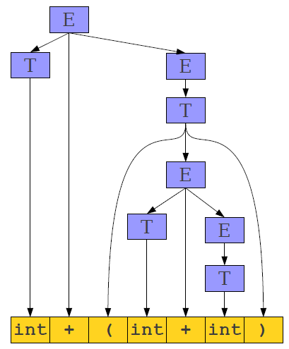
自顶向下的语法分析
E → T
E → T + E
T → int
T → (E)
怎样确定应该用哪一个产生式？
In general
We have to guess

Slide 5
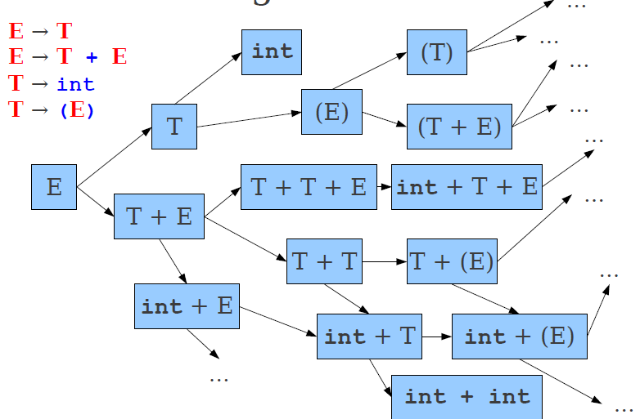
语法分析可视为搜索过程

Slide 6
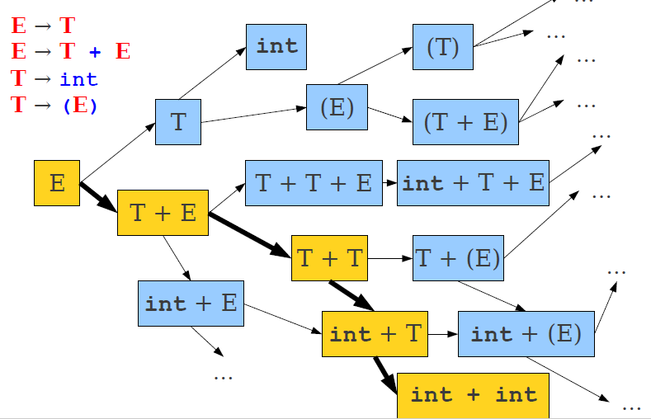
语法分析可视为搜索过程
BFS

Slide 7
一个简单思路：BFS parsing
维护一个工作列表，用于存储待处理的句型，初始值只包含开始符号
While 工作列表不为空
每次从工作列表取出一个句型，从列表中删除
如果弹出的句型与待识别字符串一样，则成功
否则将此句型一步推导得到的所有句型都加入工作列表

Slide 8
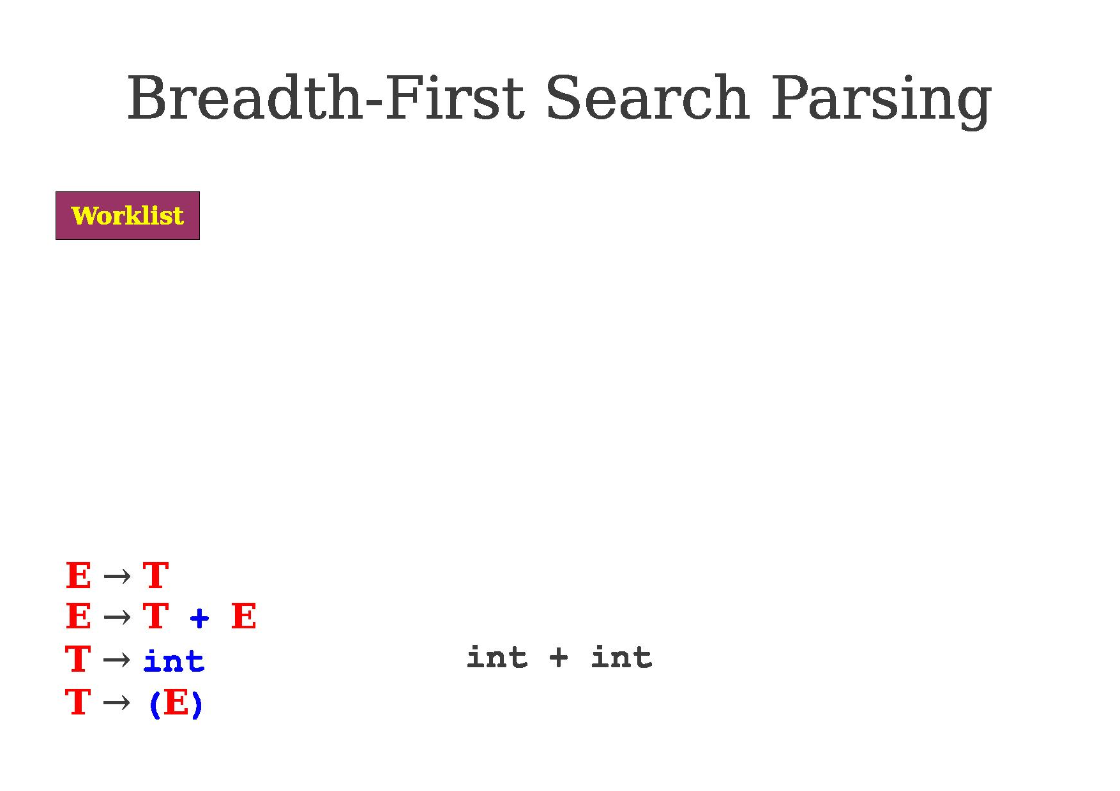
BFS Parsing

Slide 9
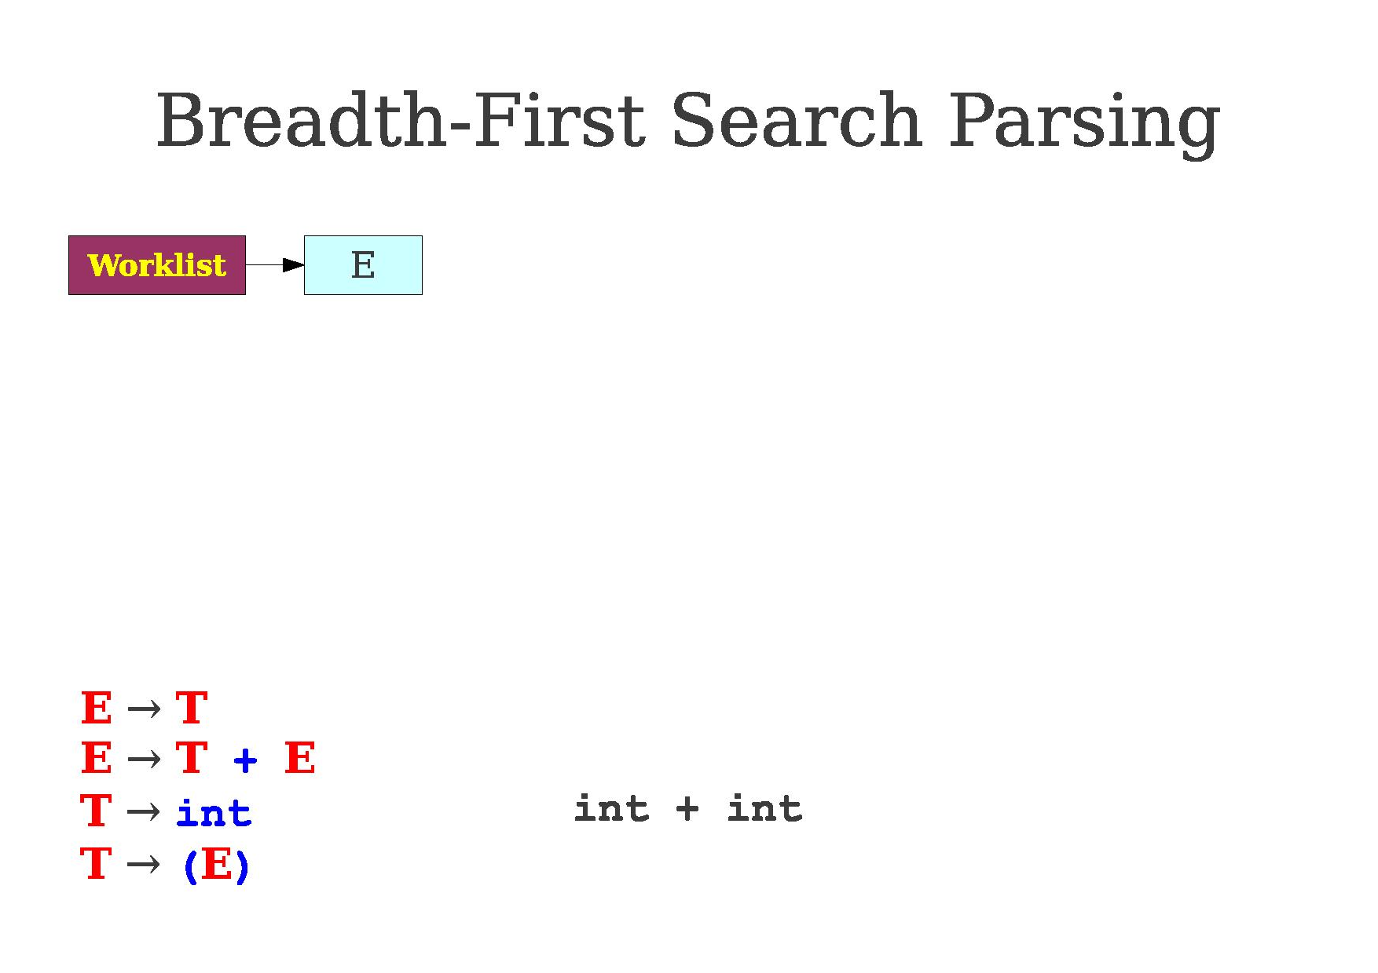

Slide 10
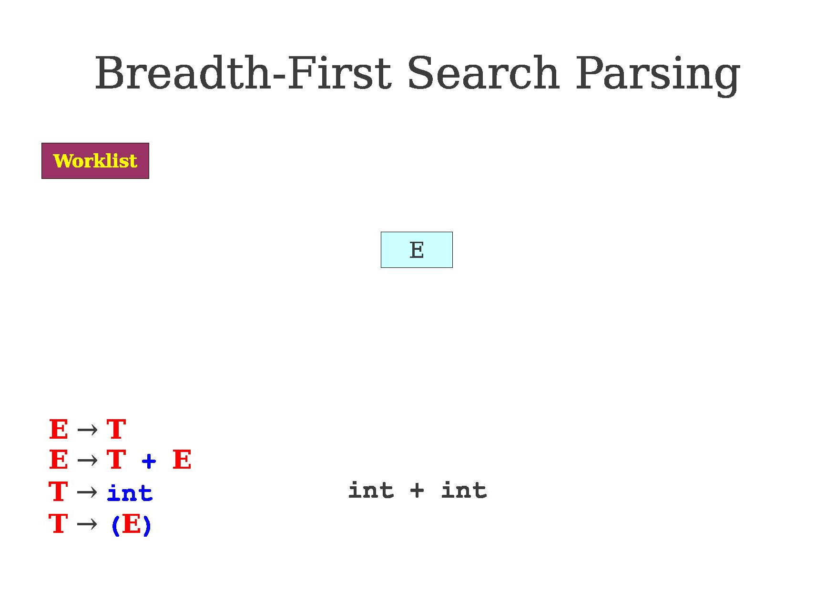

Slide 11
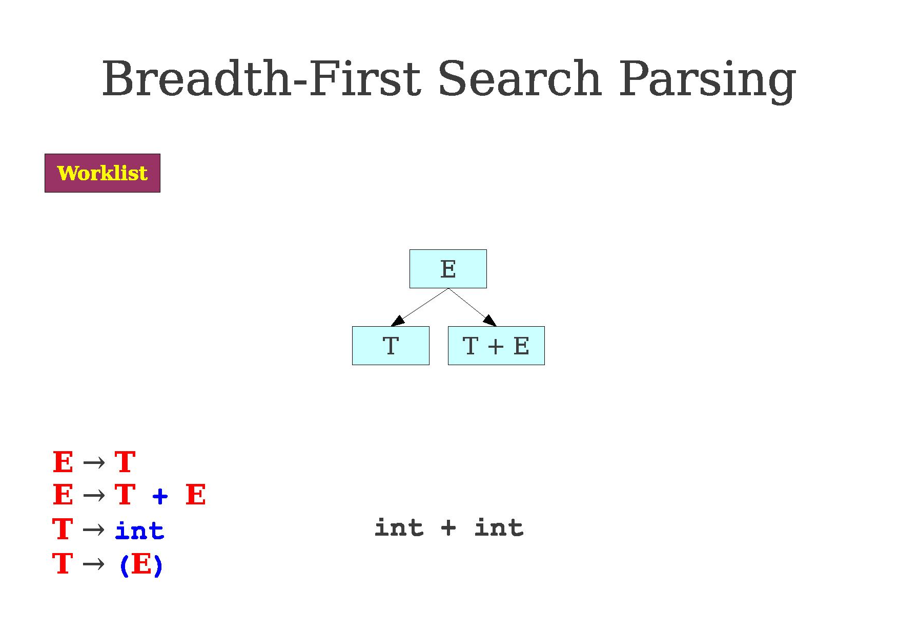

Slide 12
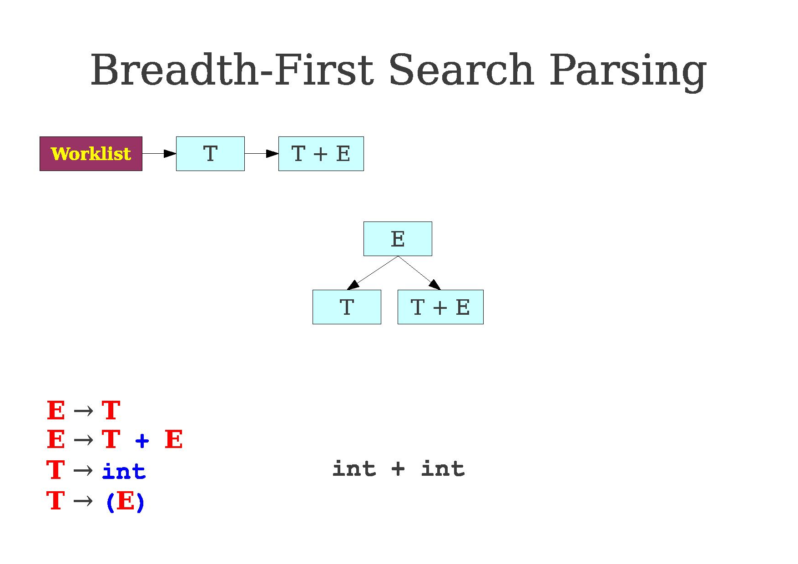

Slide 13
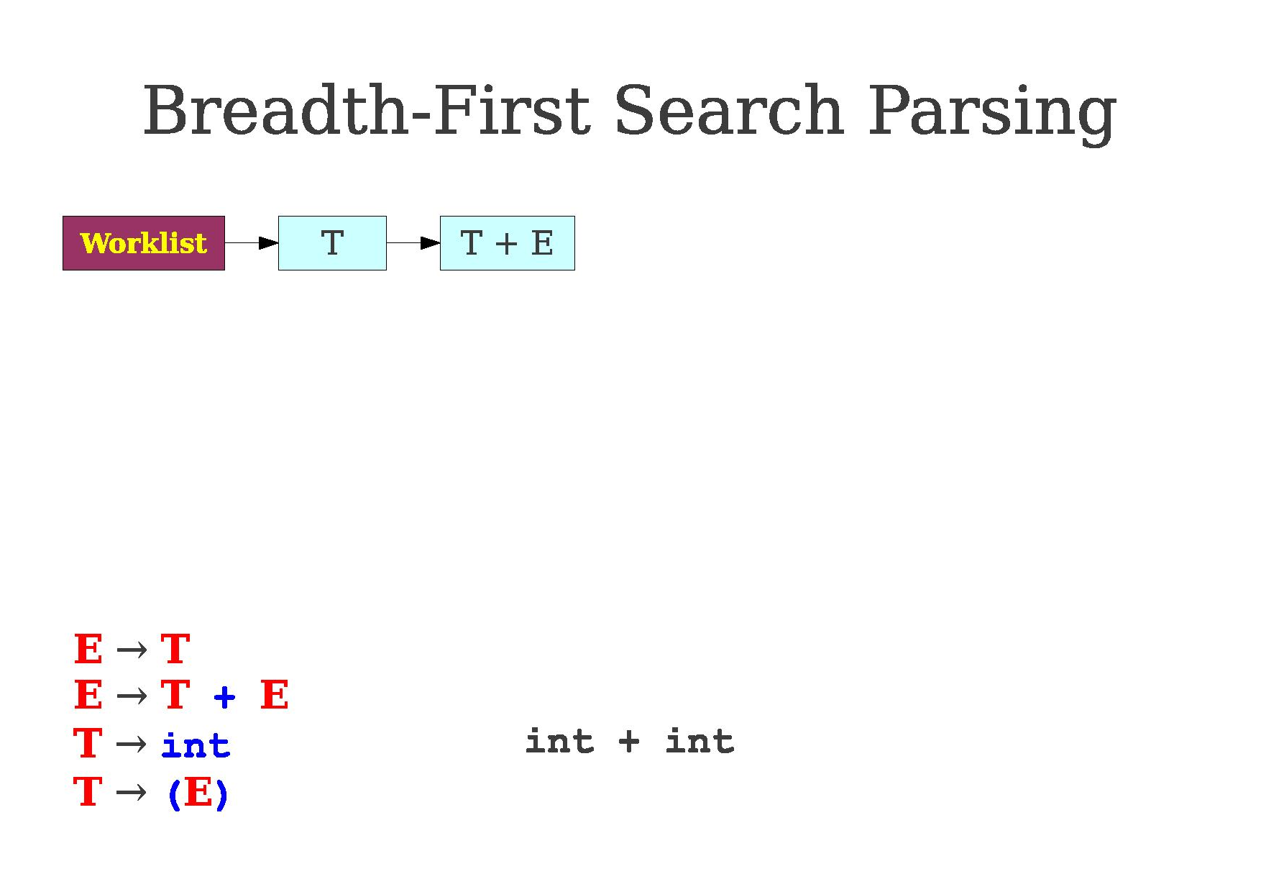

Slide 14
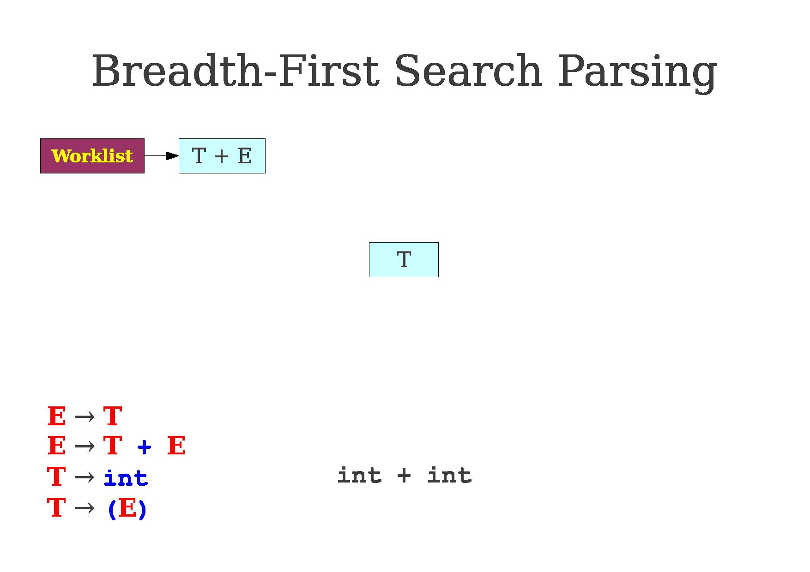

Slide 15
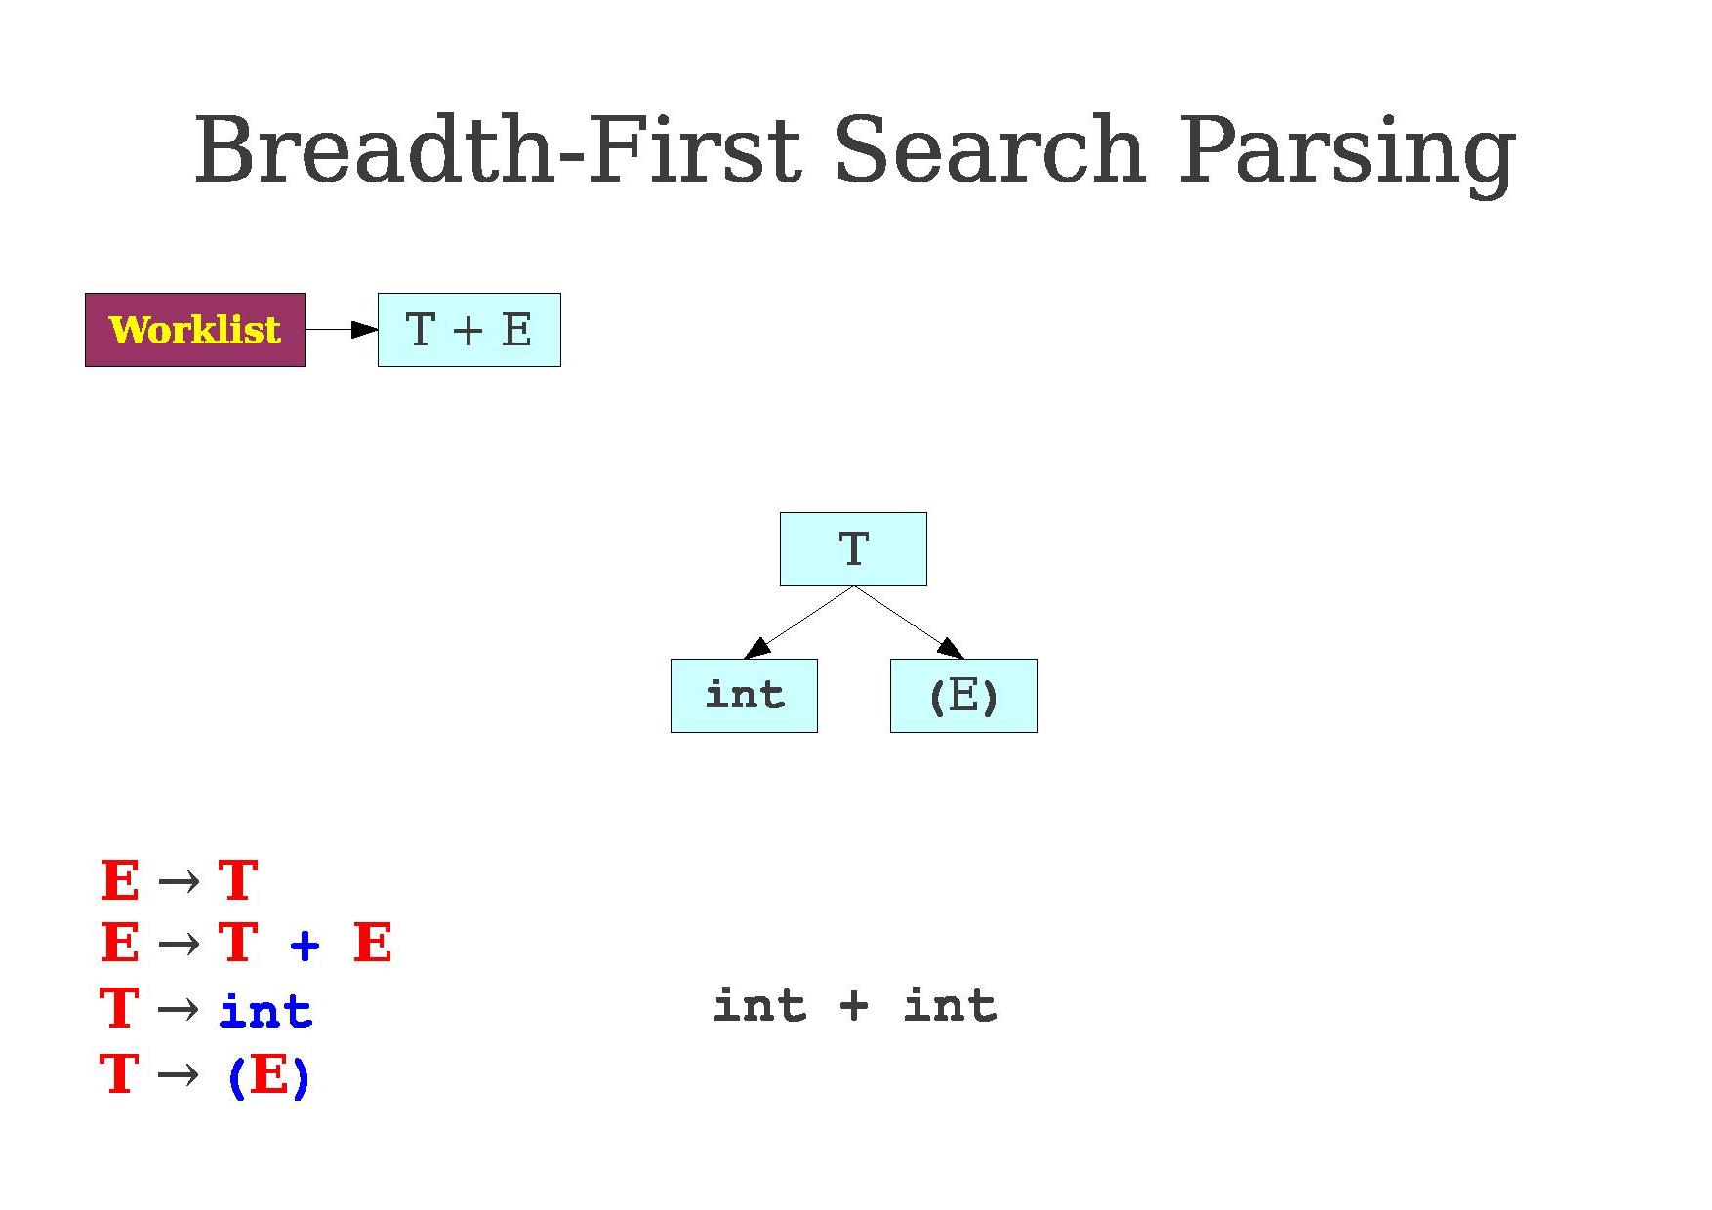

Slide 16
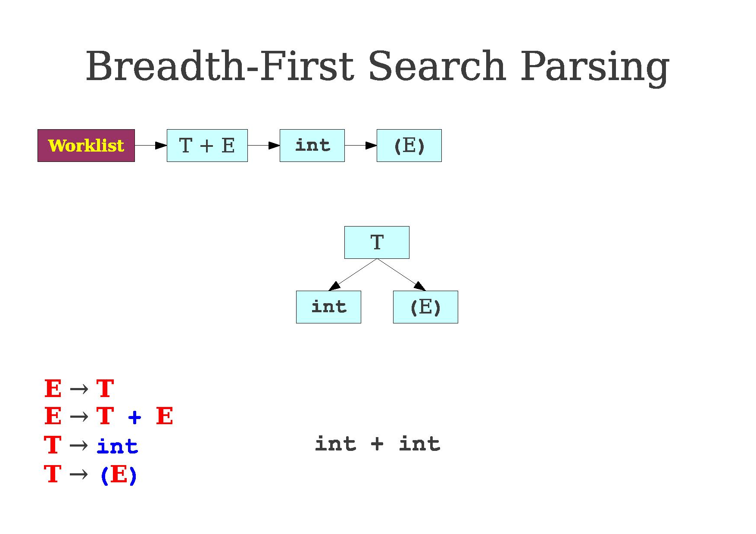

Slide 17
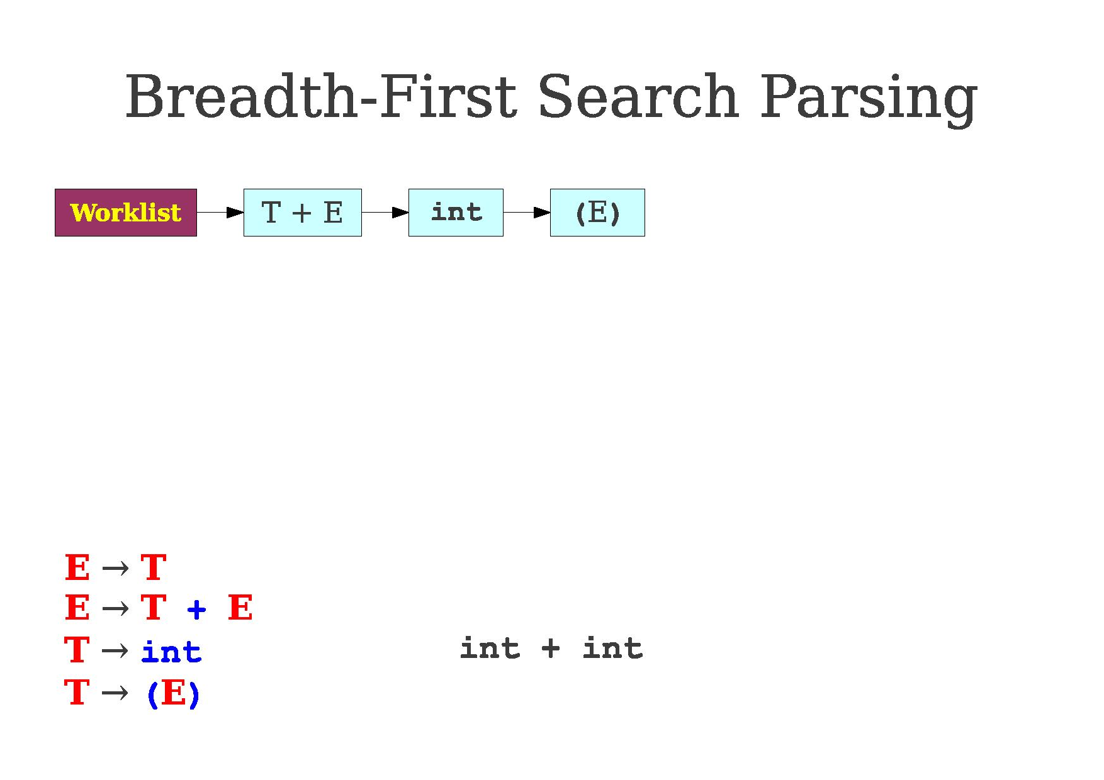

Slide 18
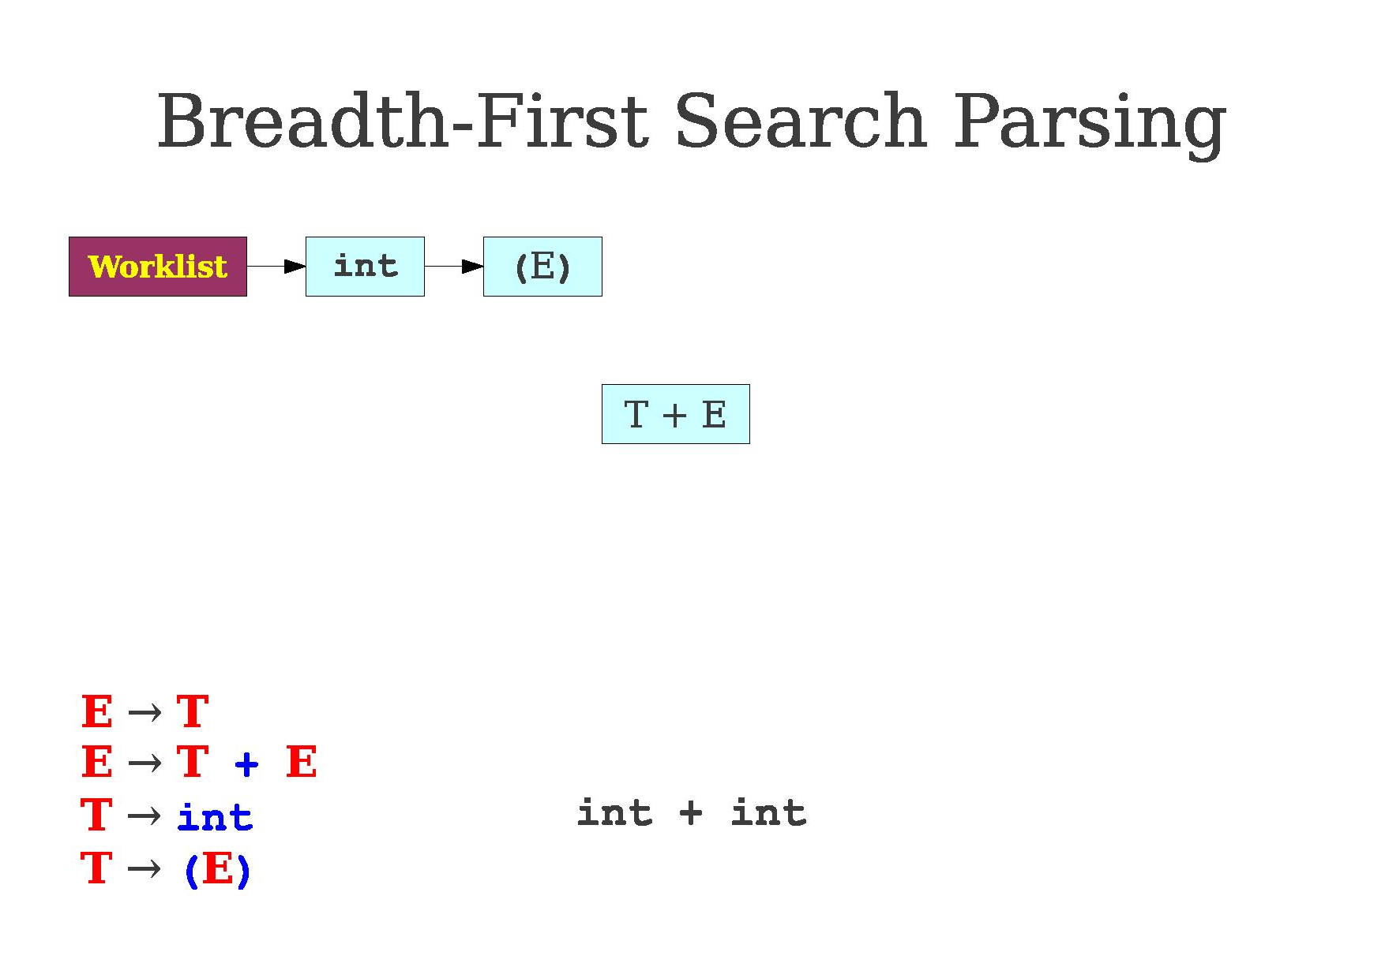

Slide 19
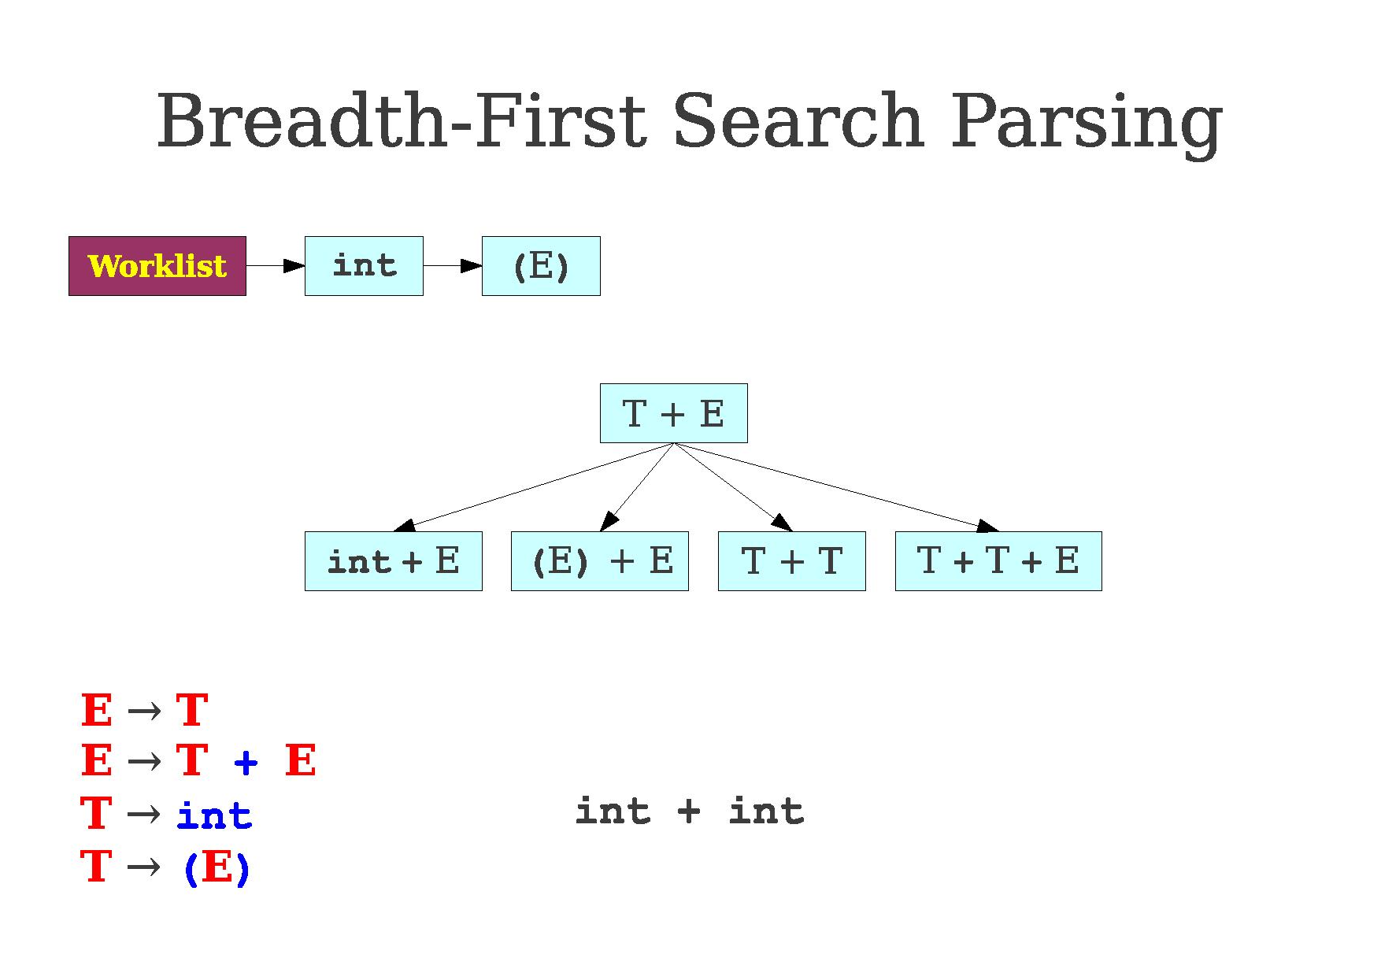

Slide 20
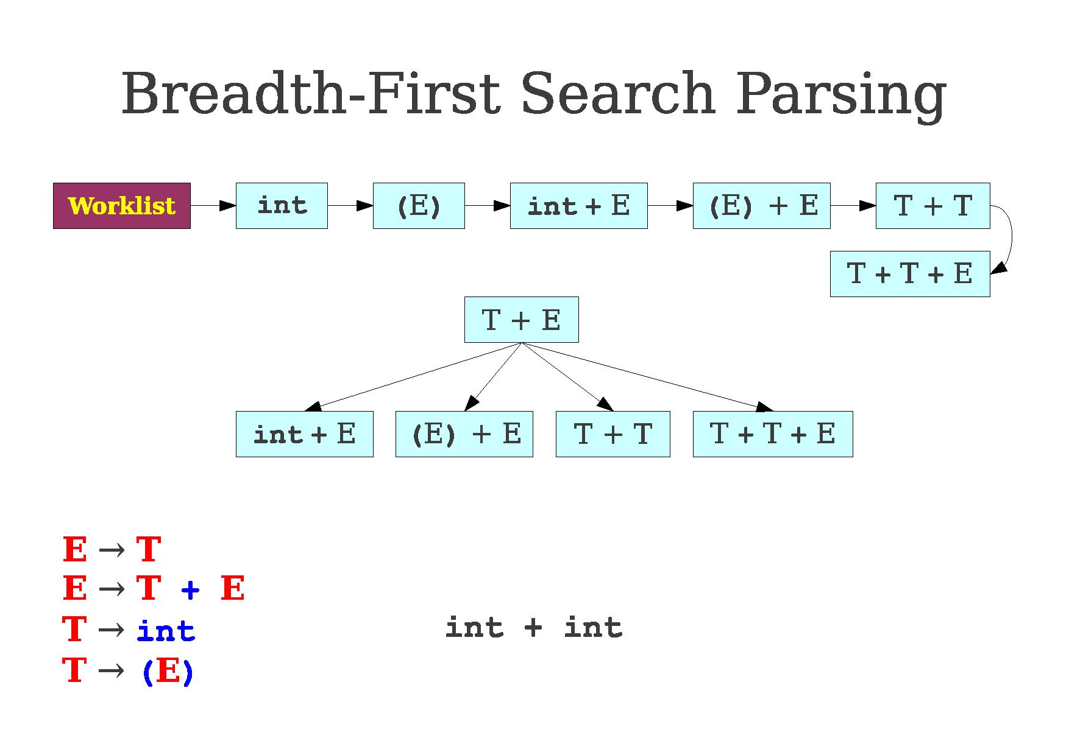

Slide 21
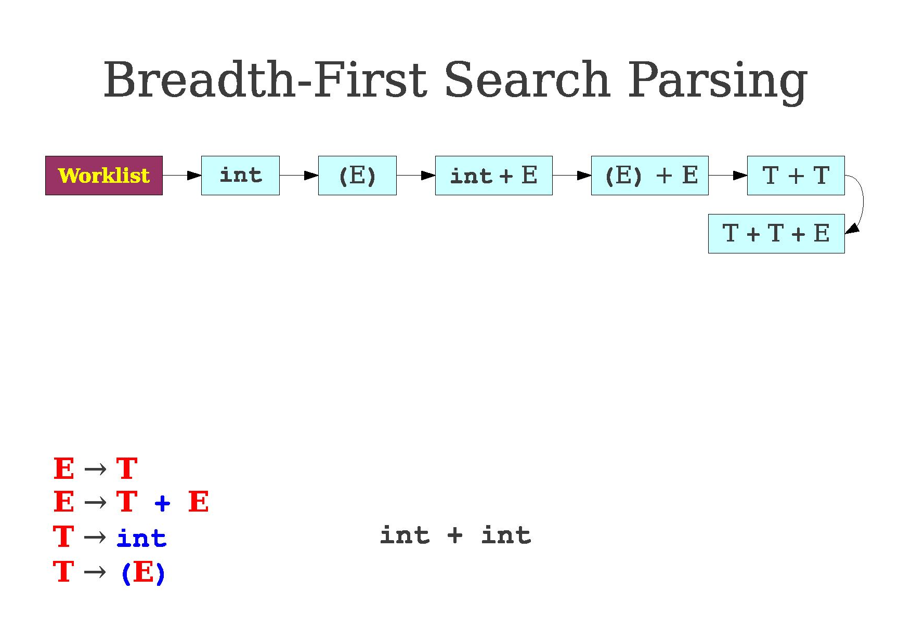

Slide 22
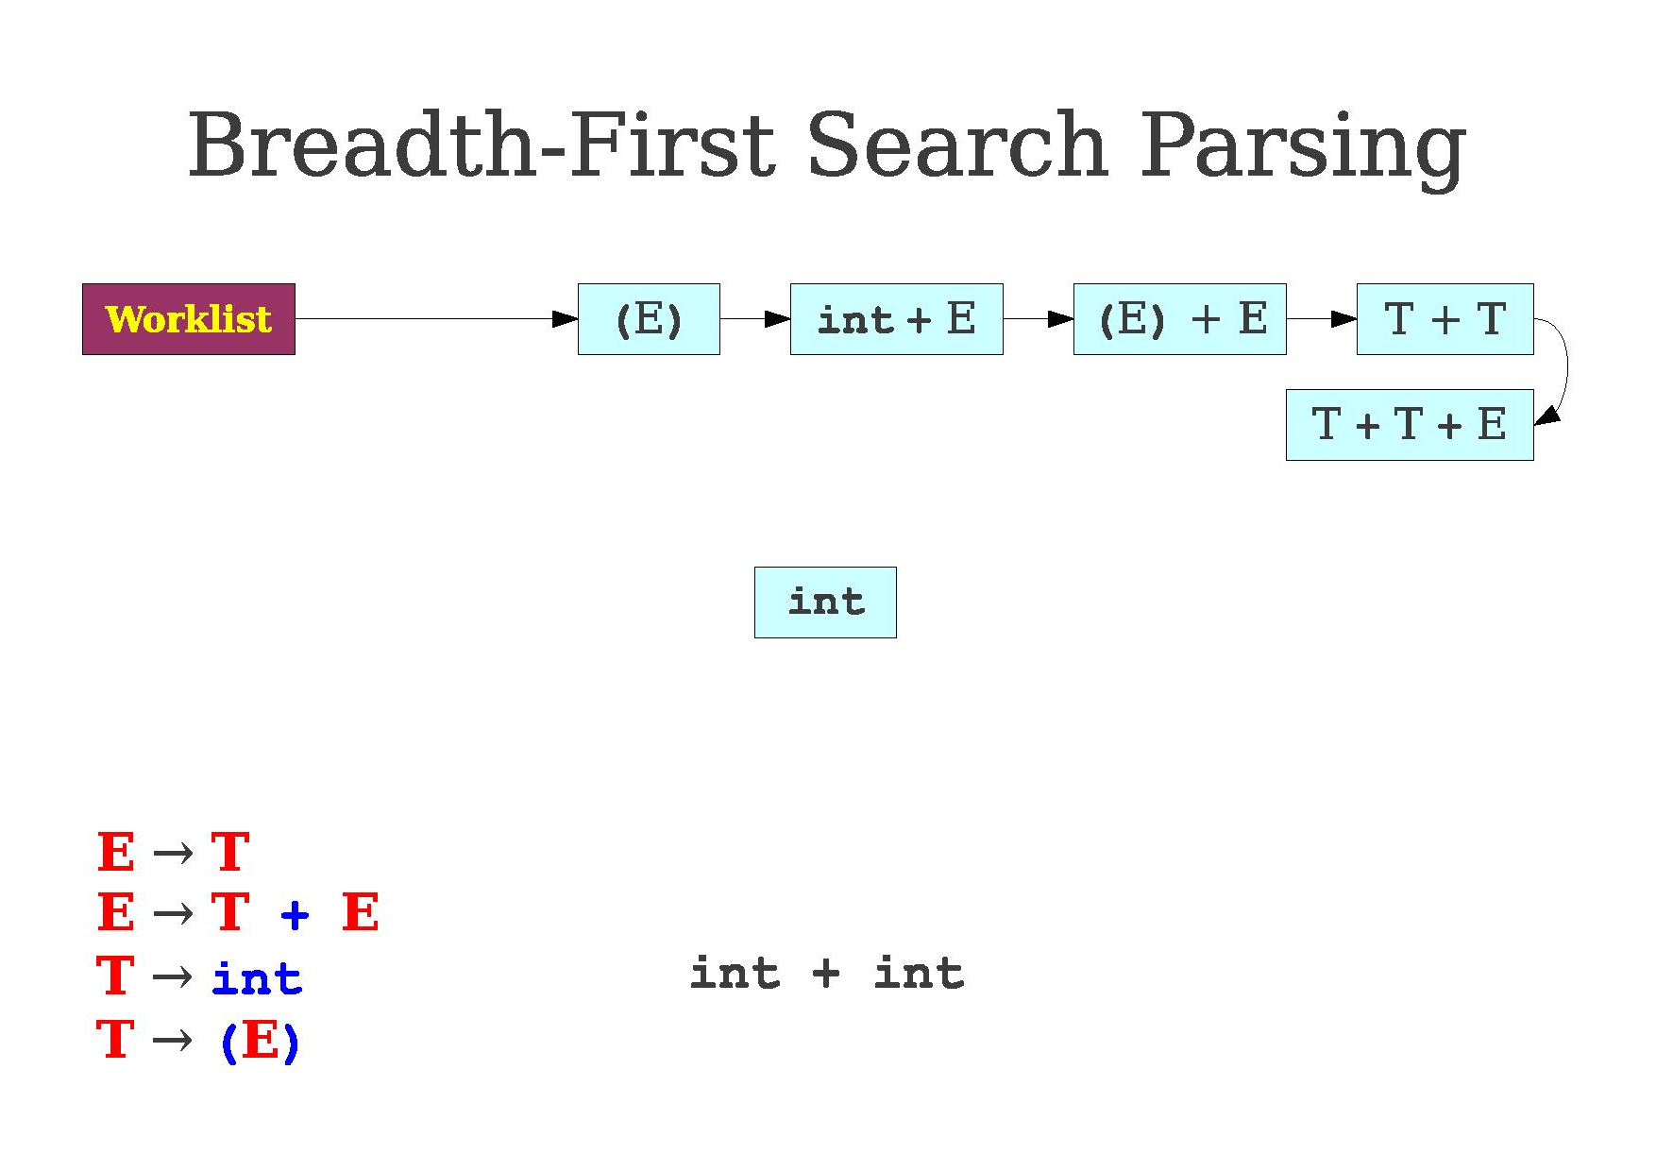

Slide 23
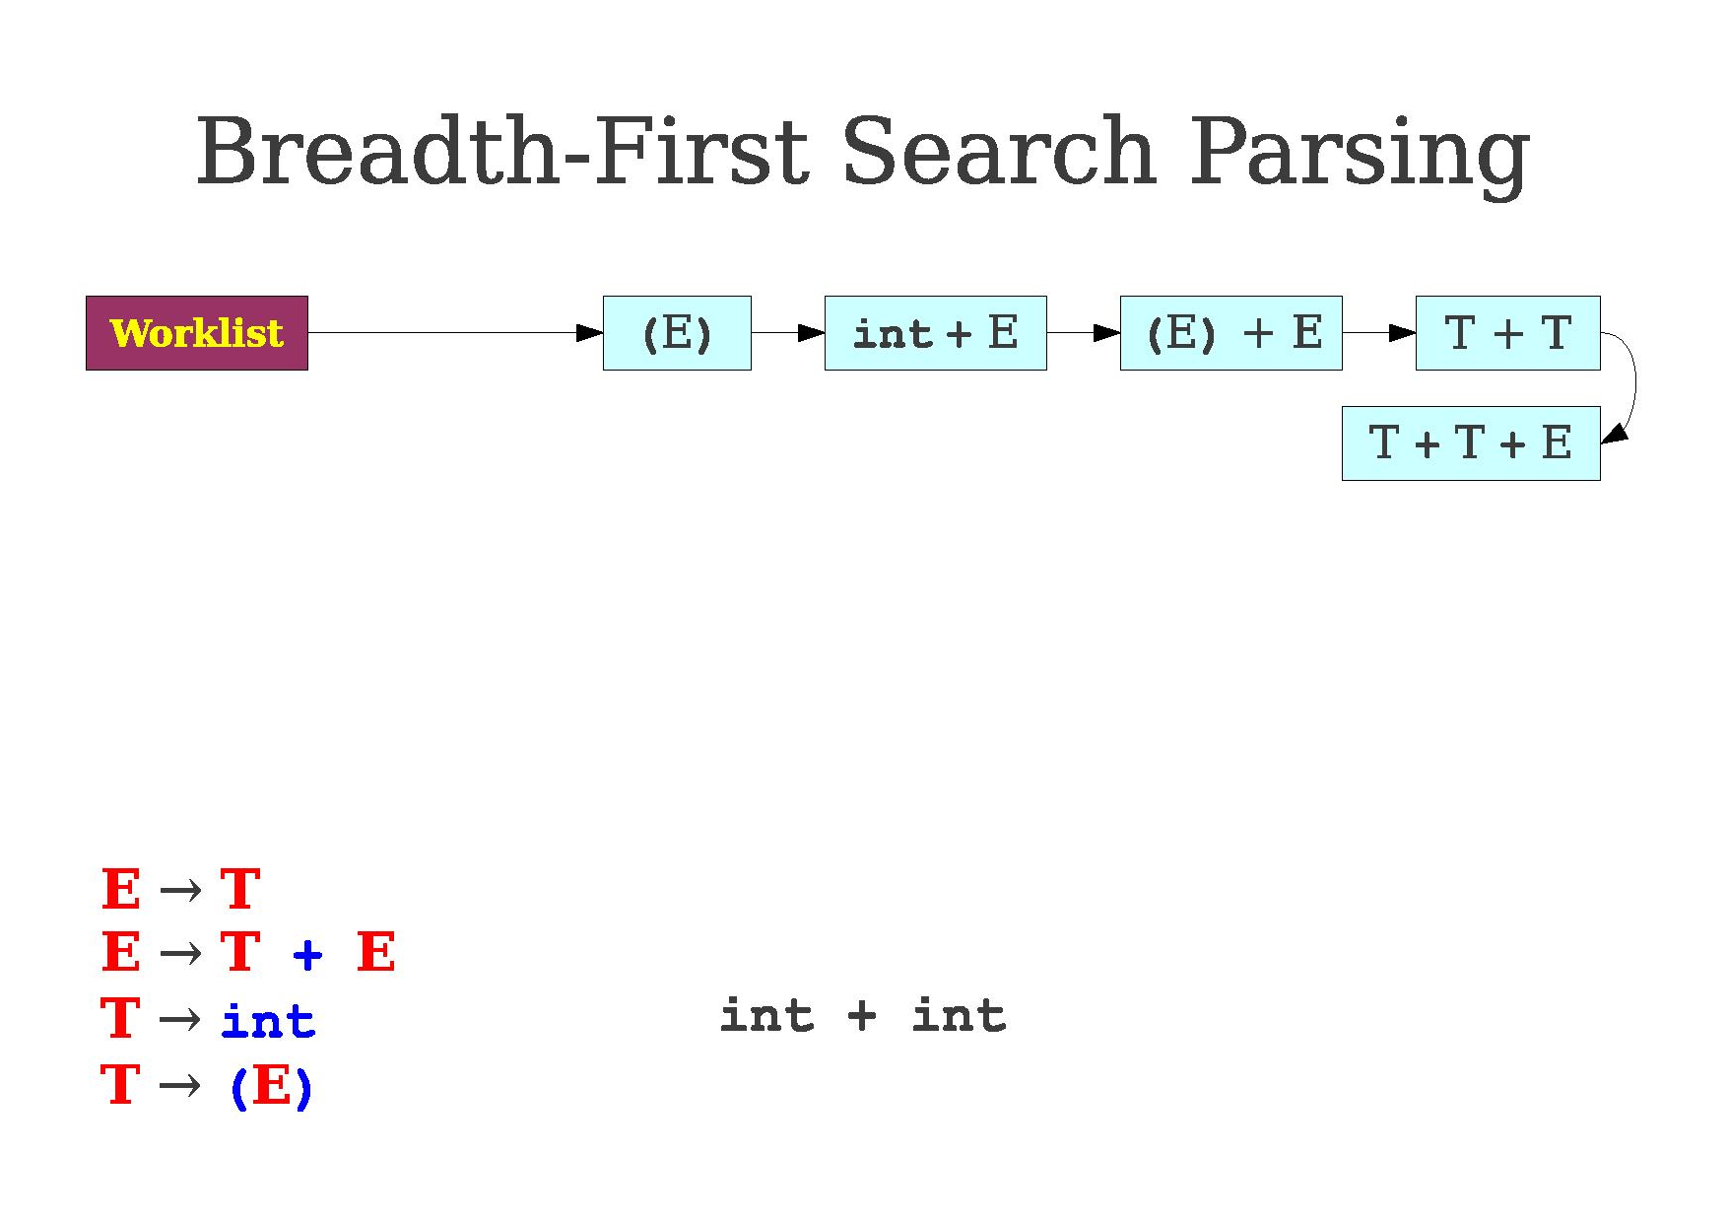

Slide 24
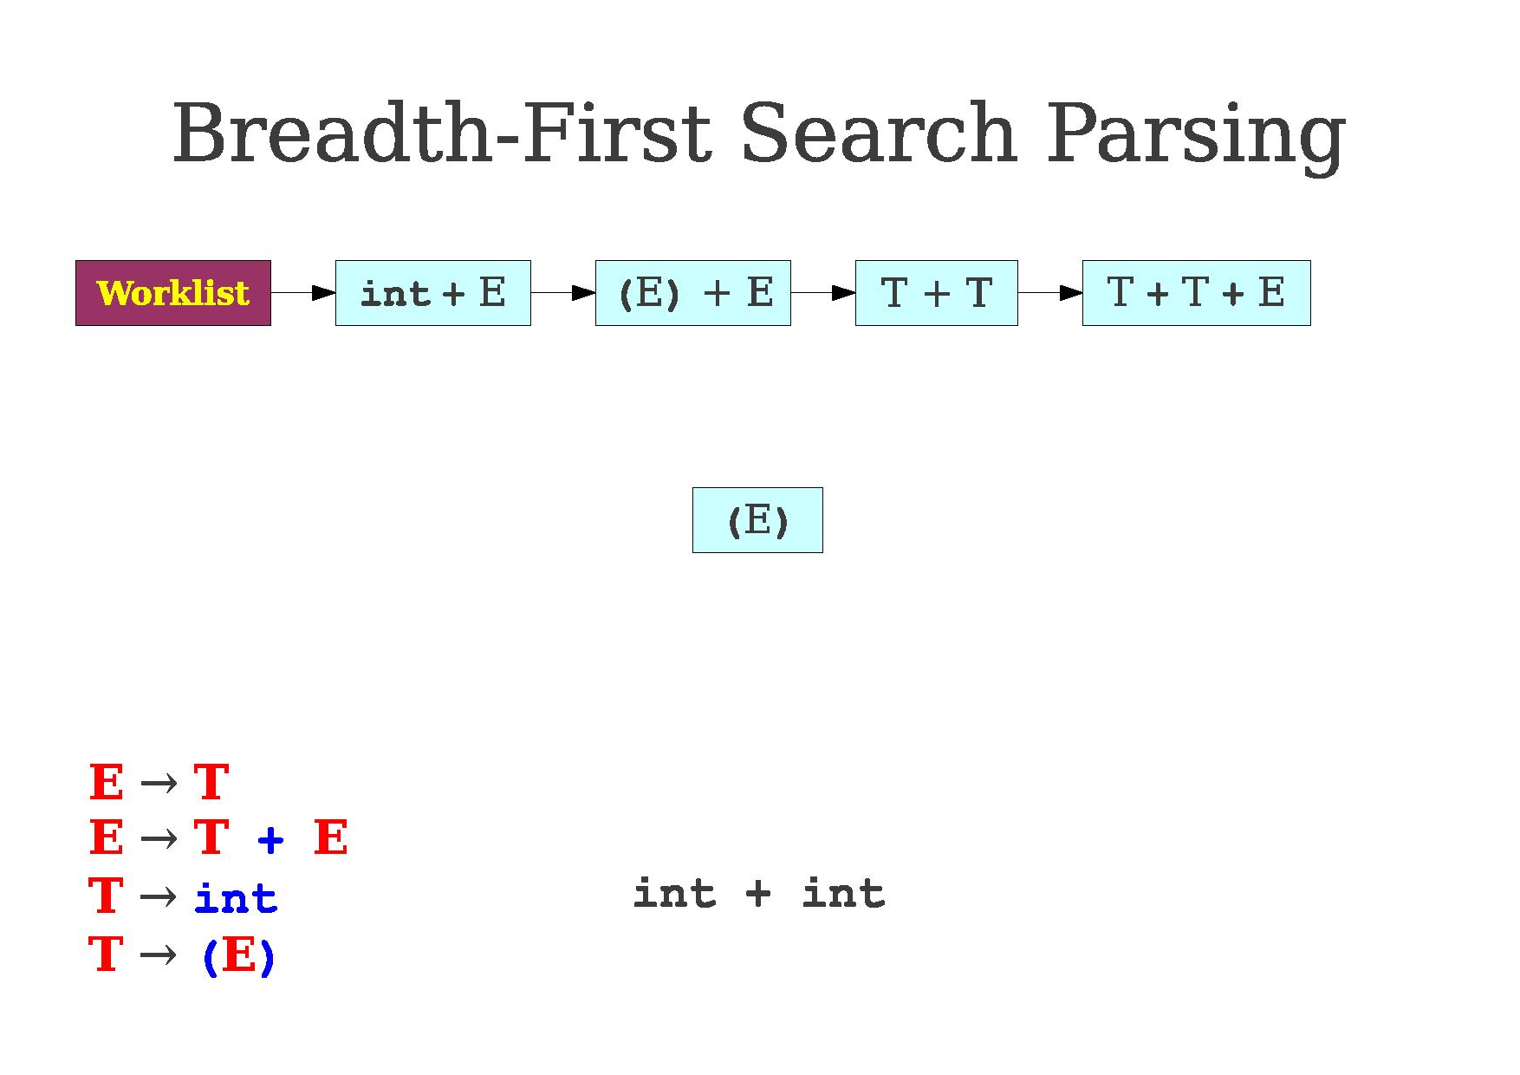

Slide 25
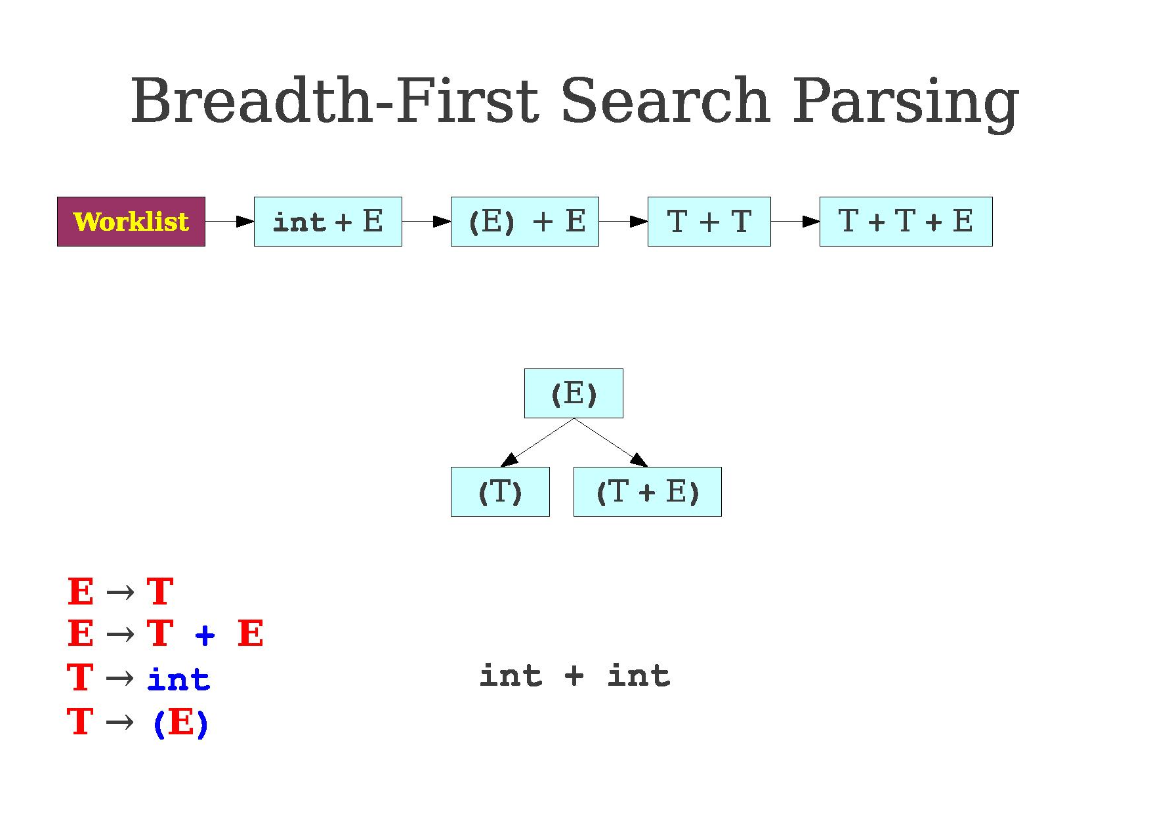

Slide 26
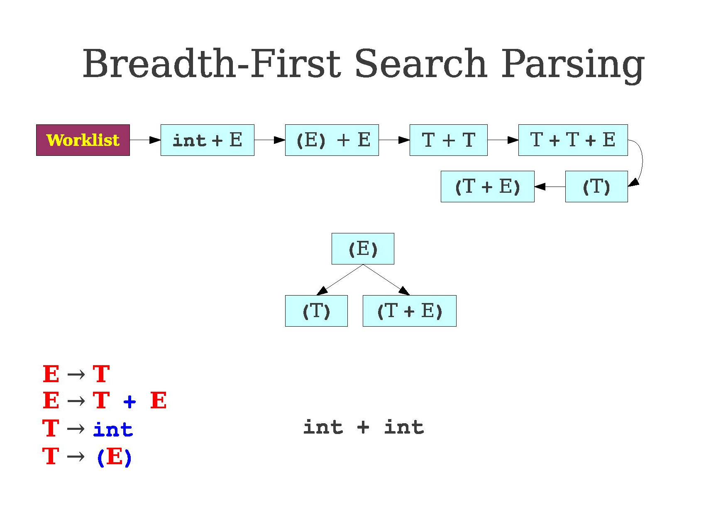

Slide 27
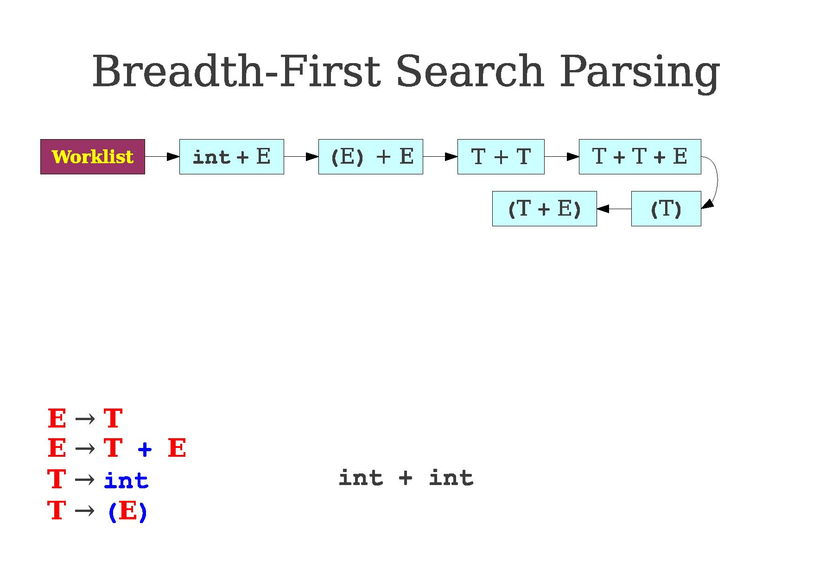

Slide 28
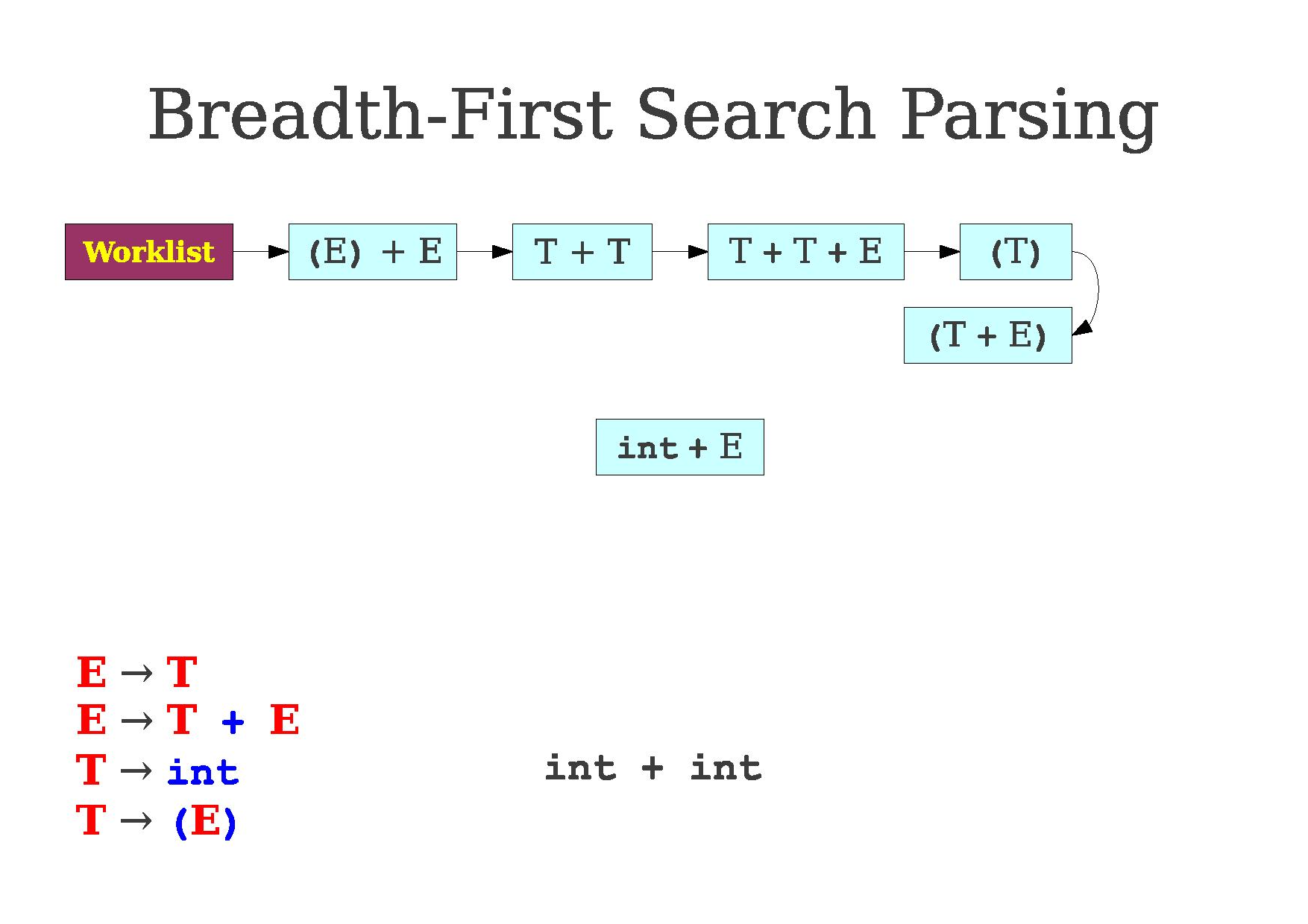

Slide 29
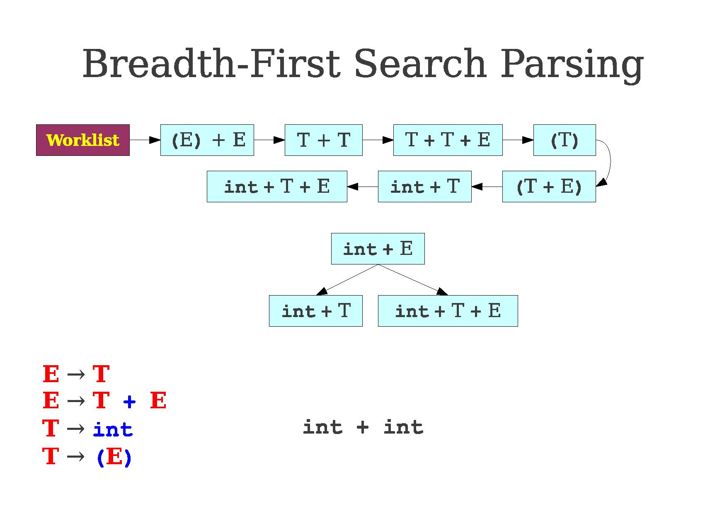

Slide 30
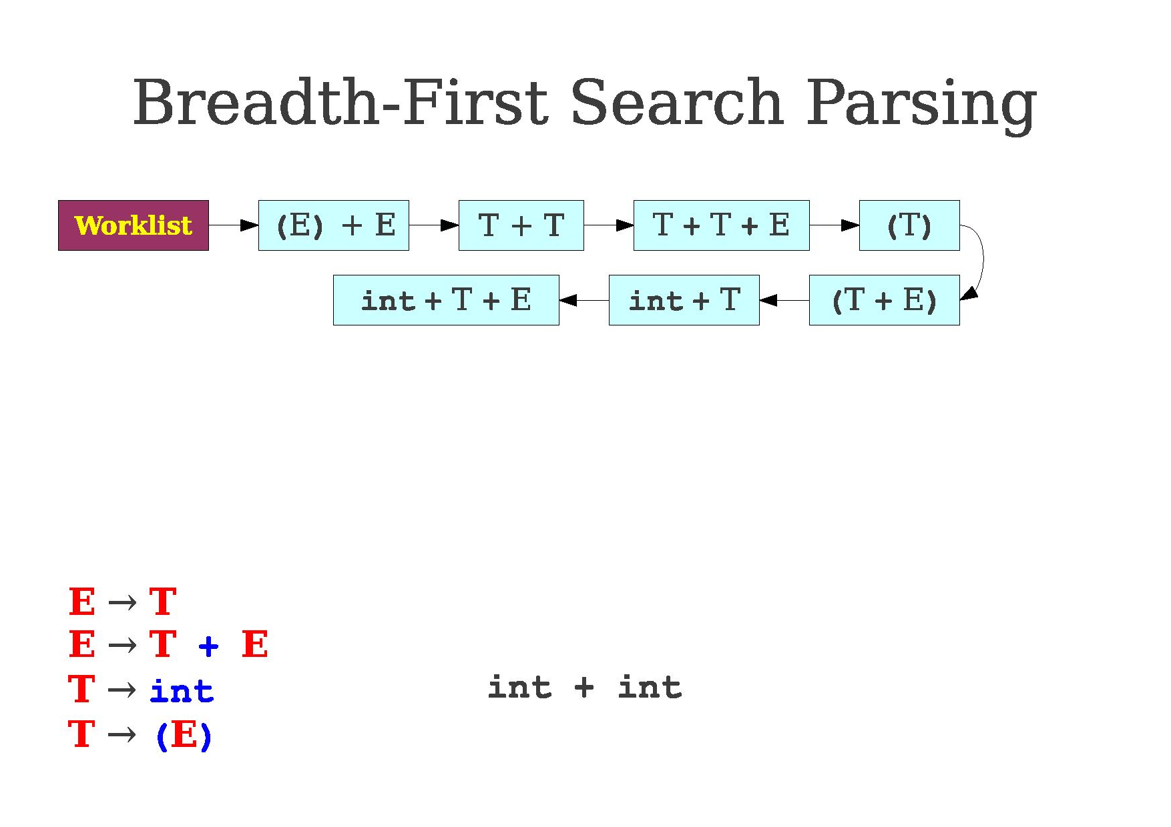

Slide 31
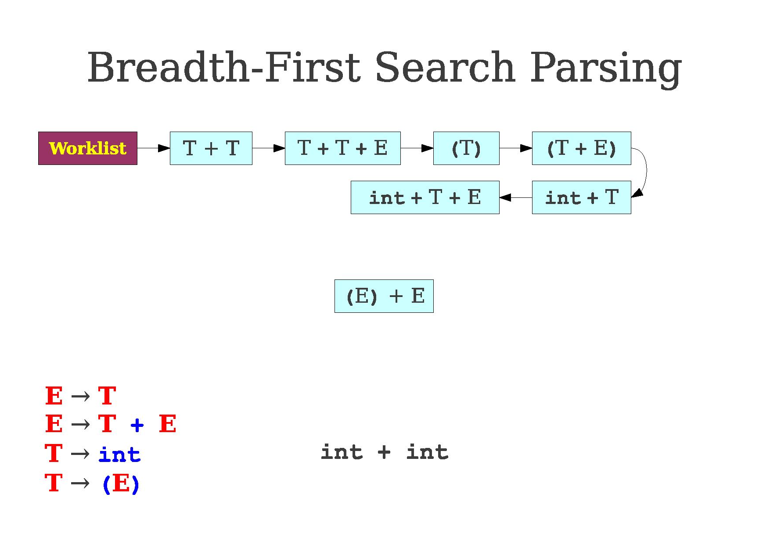

Slide 32
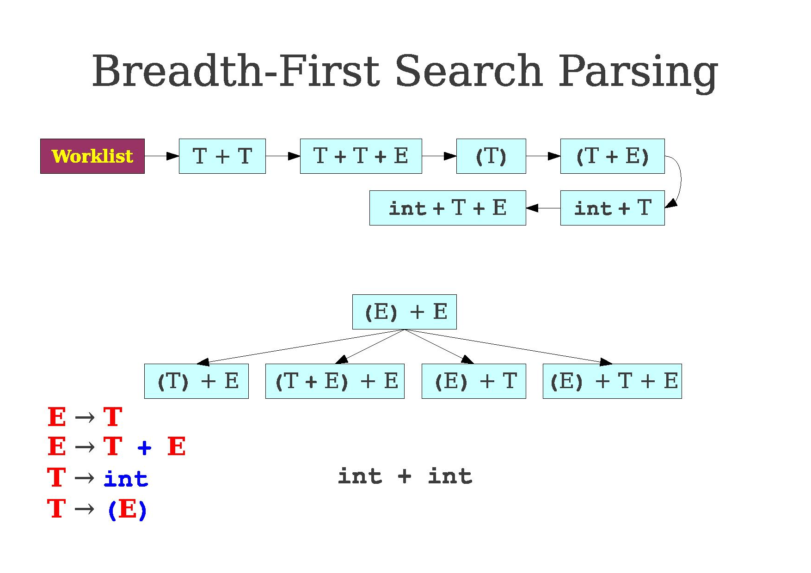

Slide 33
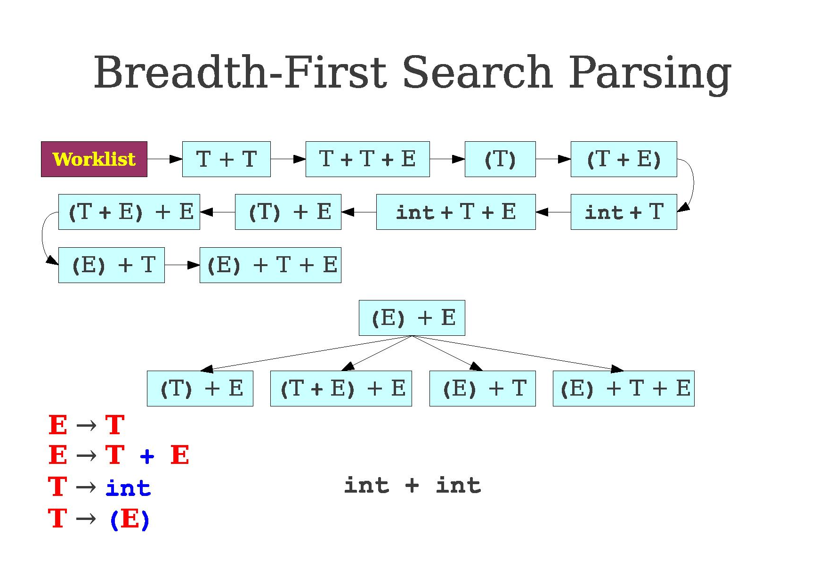

Slide 34
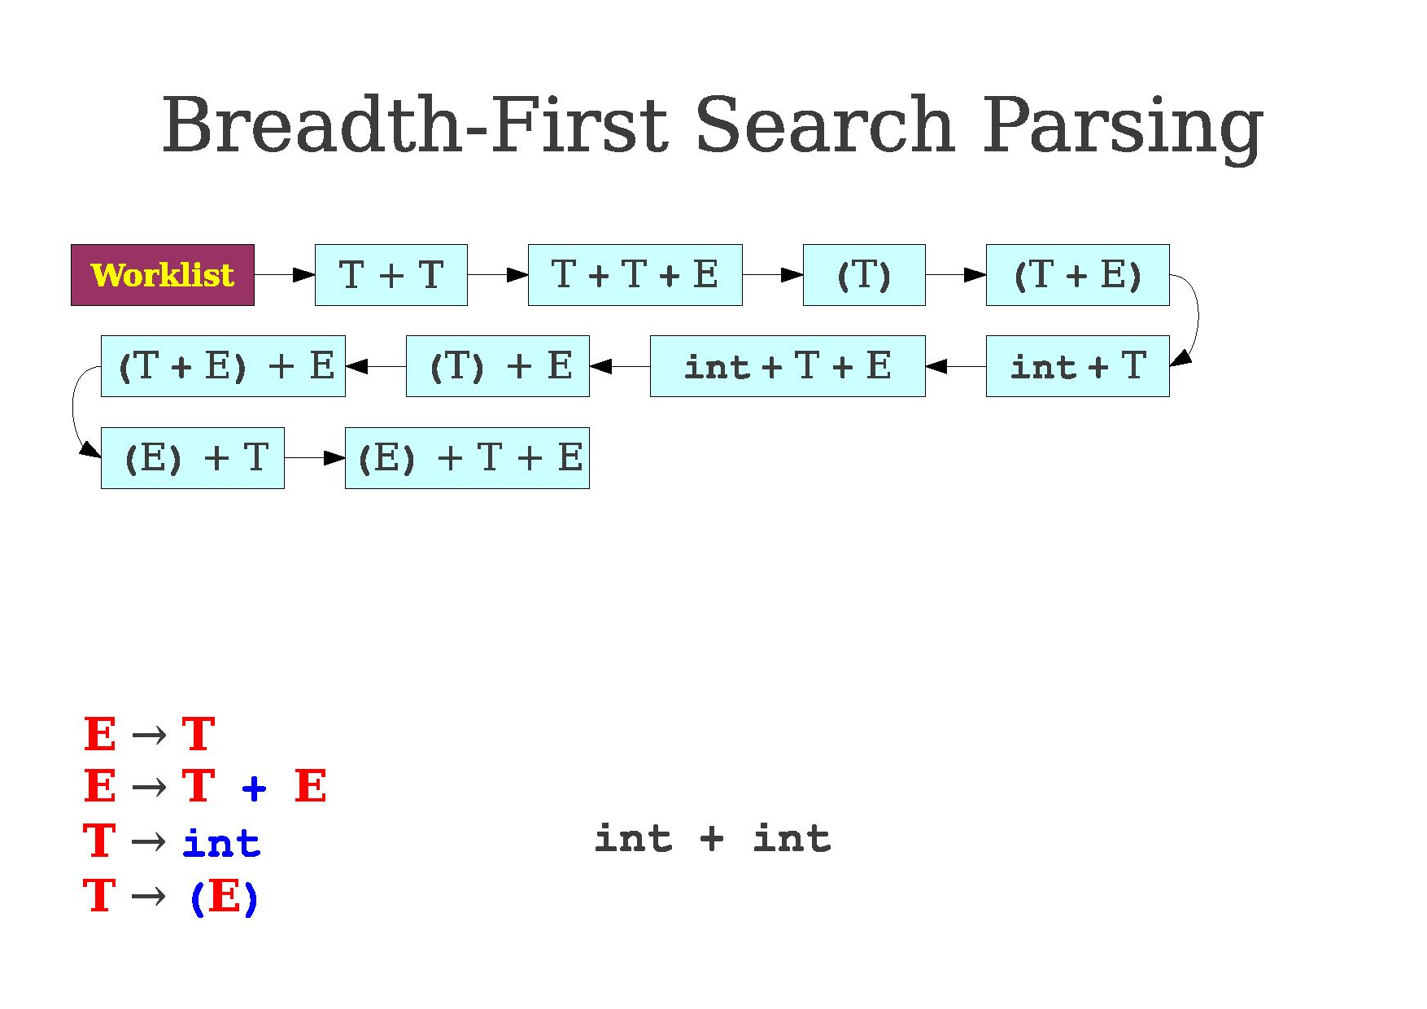

Slide 35
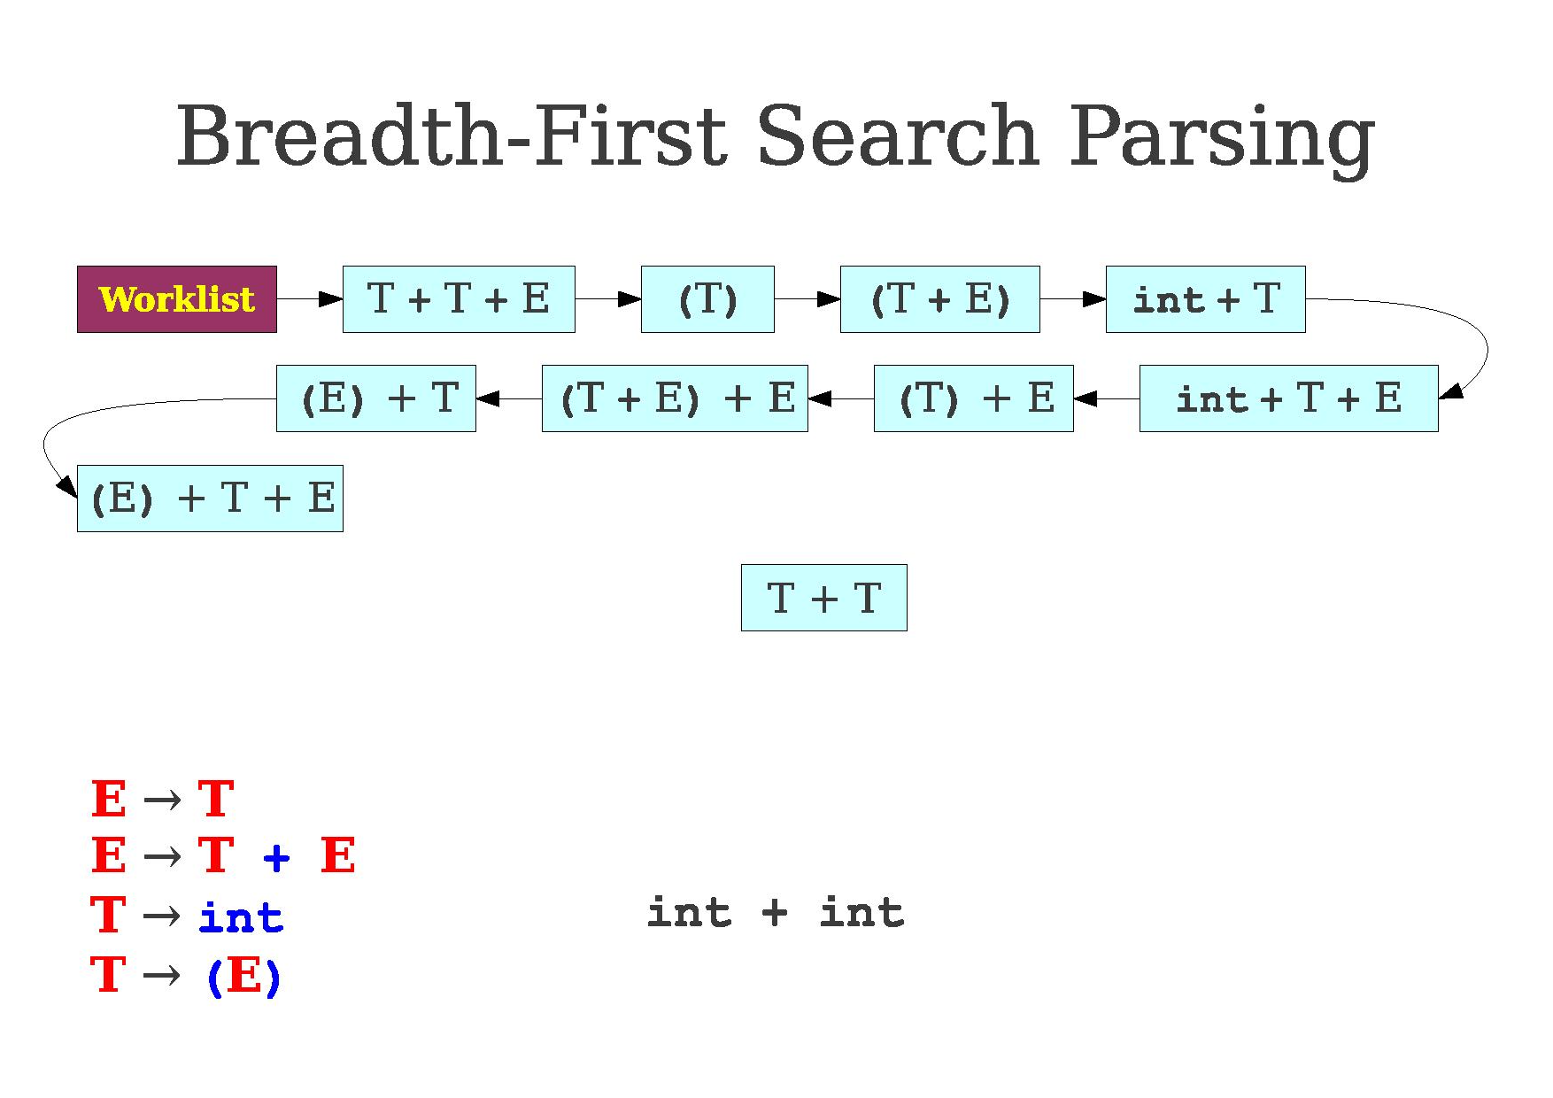

Slide 36
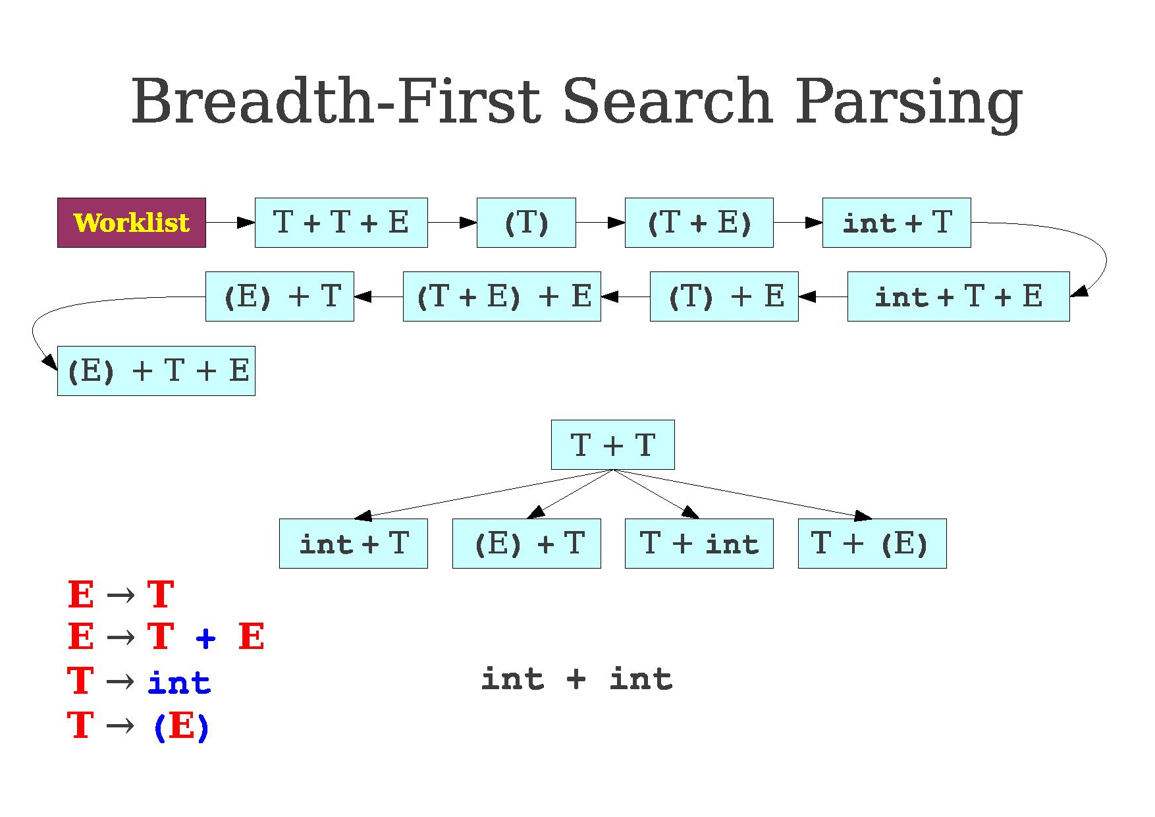

Slide 37
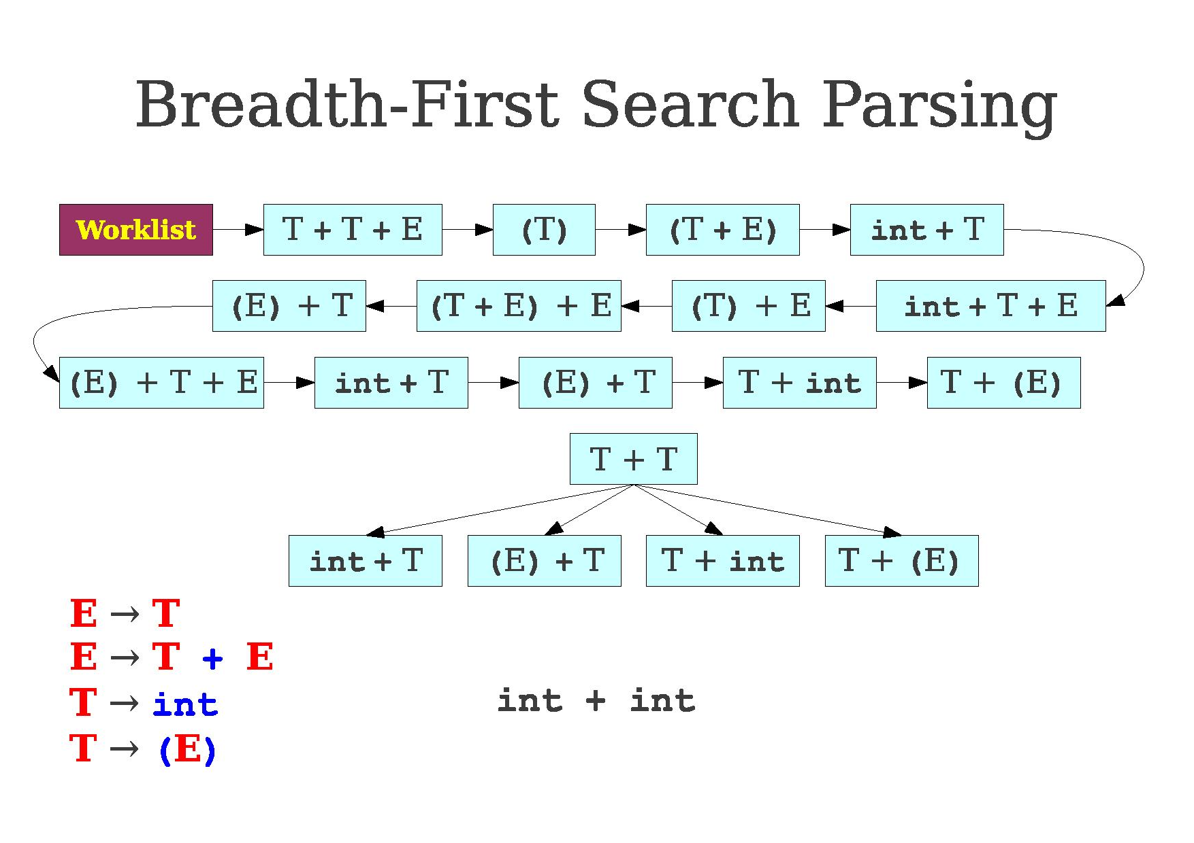

Slide 38
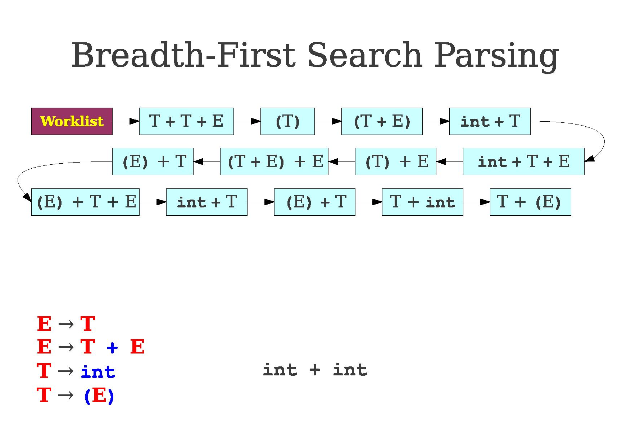

Slide 39
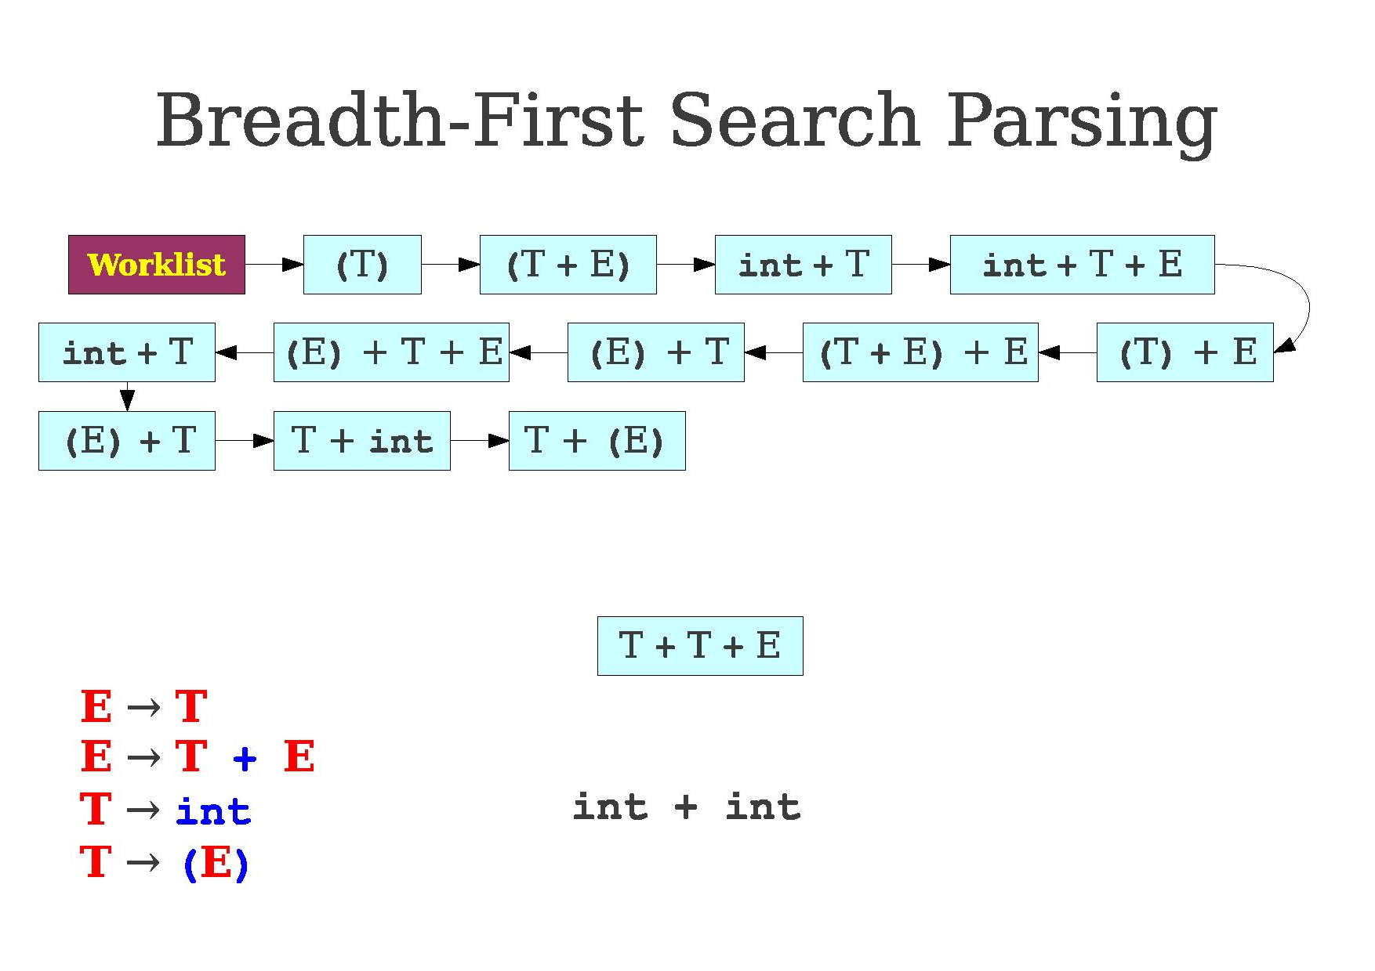

Slide 40
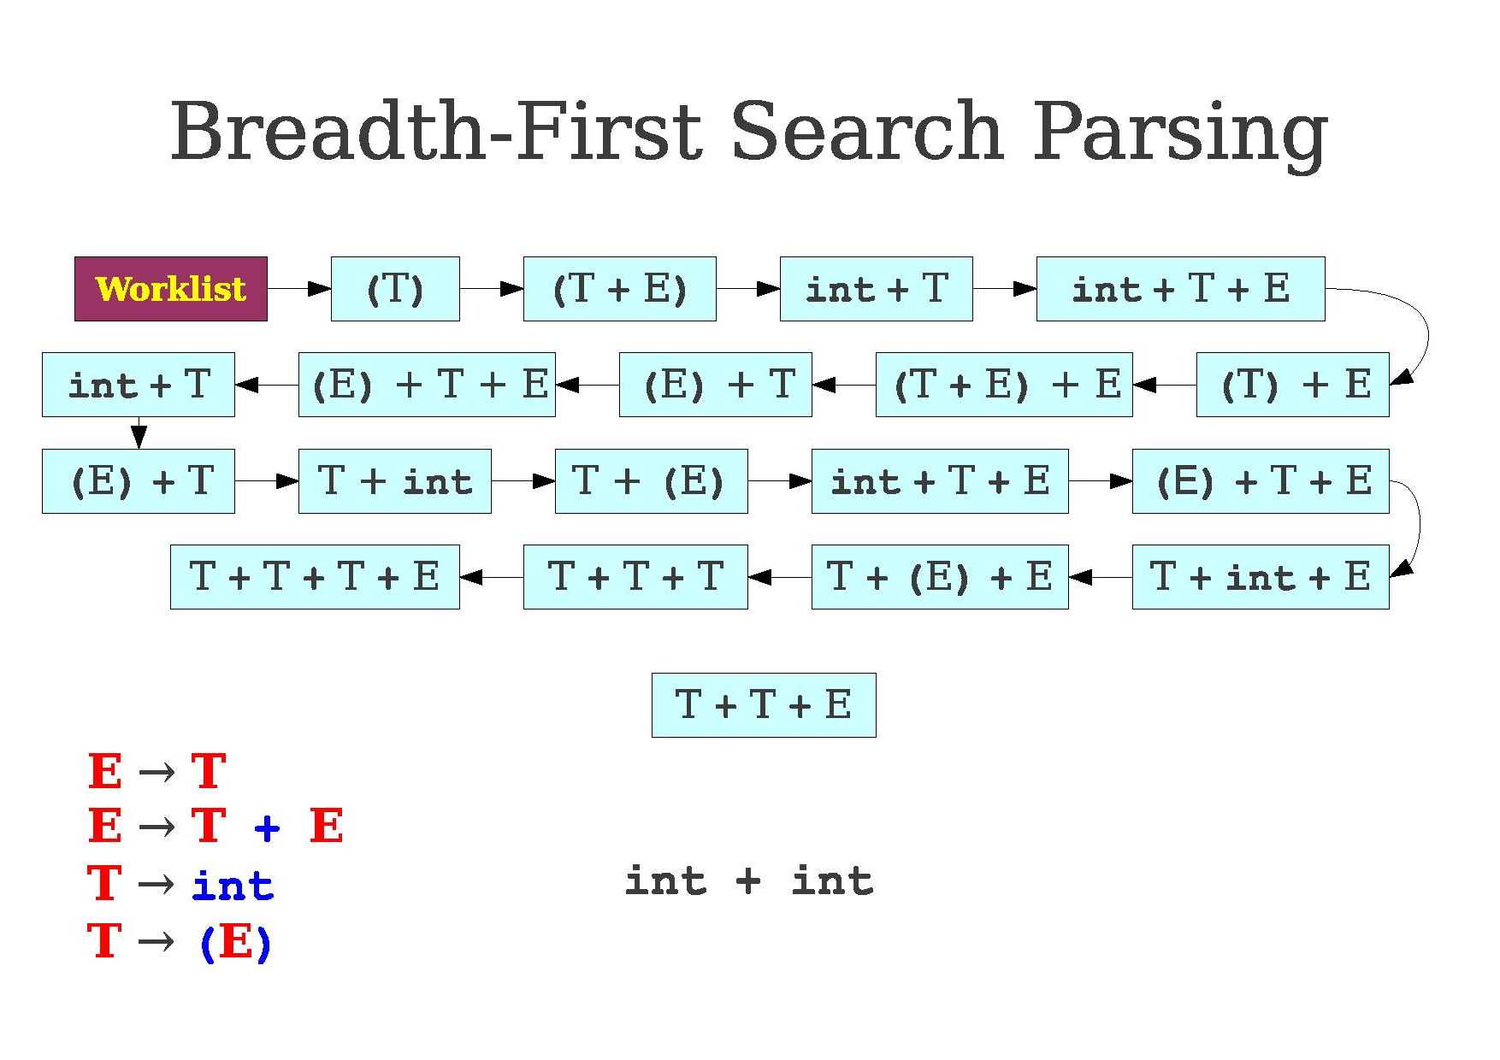

Slide 41
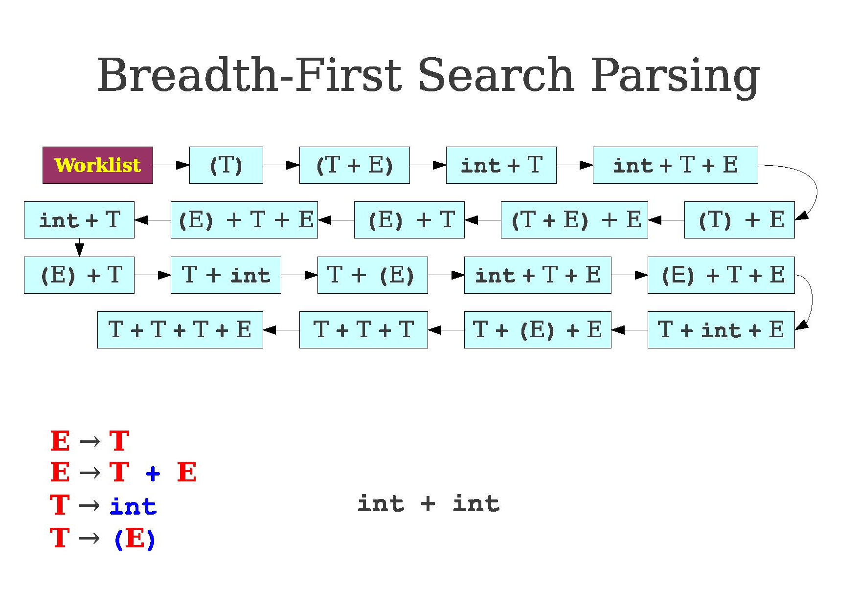

Slide 42
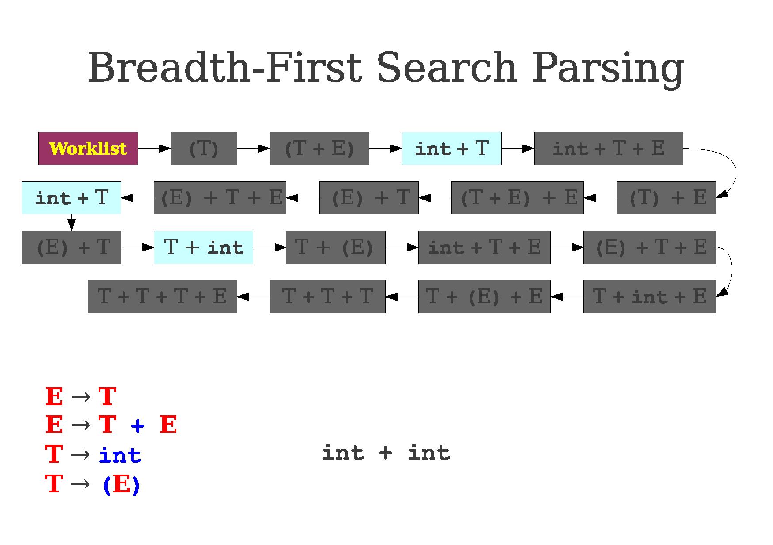
大量无用探索
探索时间指数增长

Slide 43
思路改进
不必每次都考虑一步推导的所有可能，而只关注最左推导
维护一个工作列表，用于存储待处理的句型，初始值只包含开始符号
While 工作列表不为空
每次从工作列表取出一个句型，从列表中删除
如果弹出的句型与待识别字符串一样，则成功
否则将此句型一步最左推导得到的所有句型都加入工作列表

Slide 44
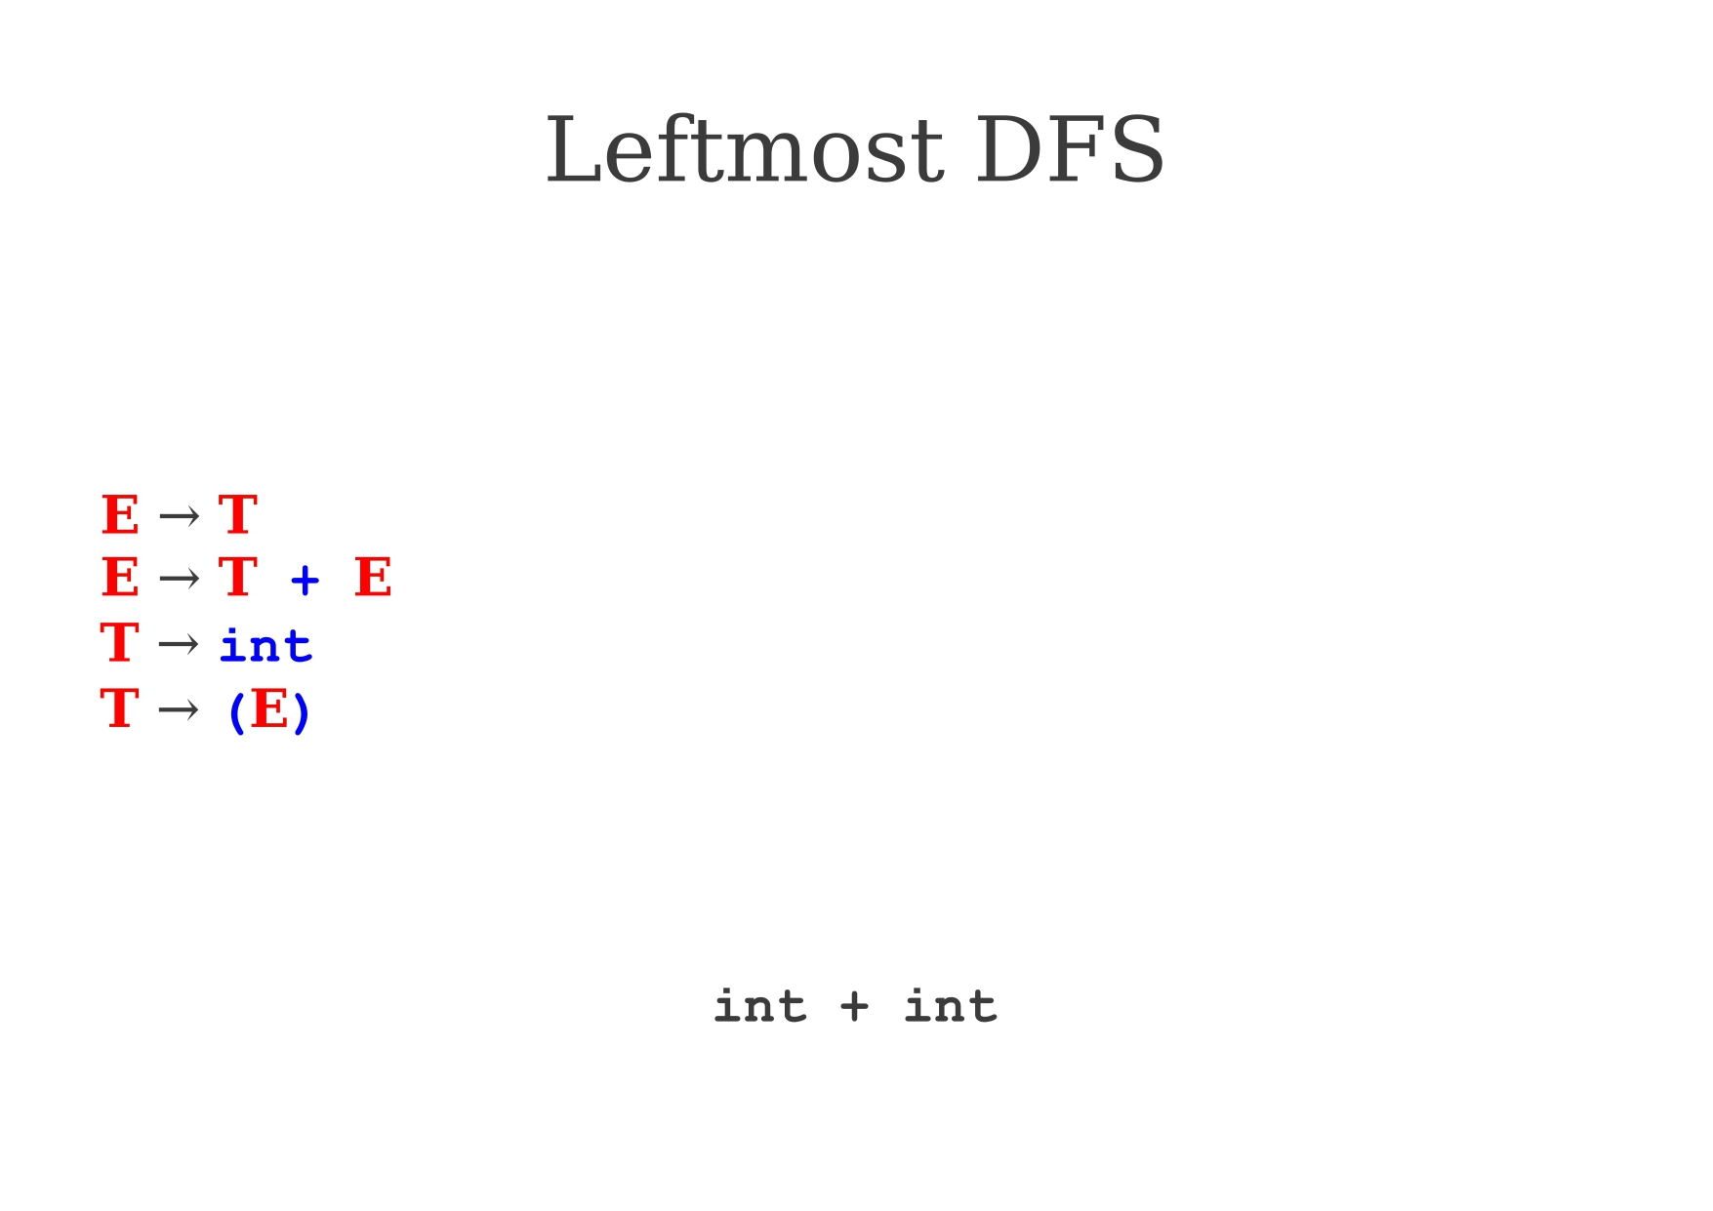
DFS语法分析

Slide 45
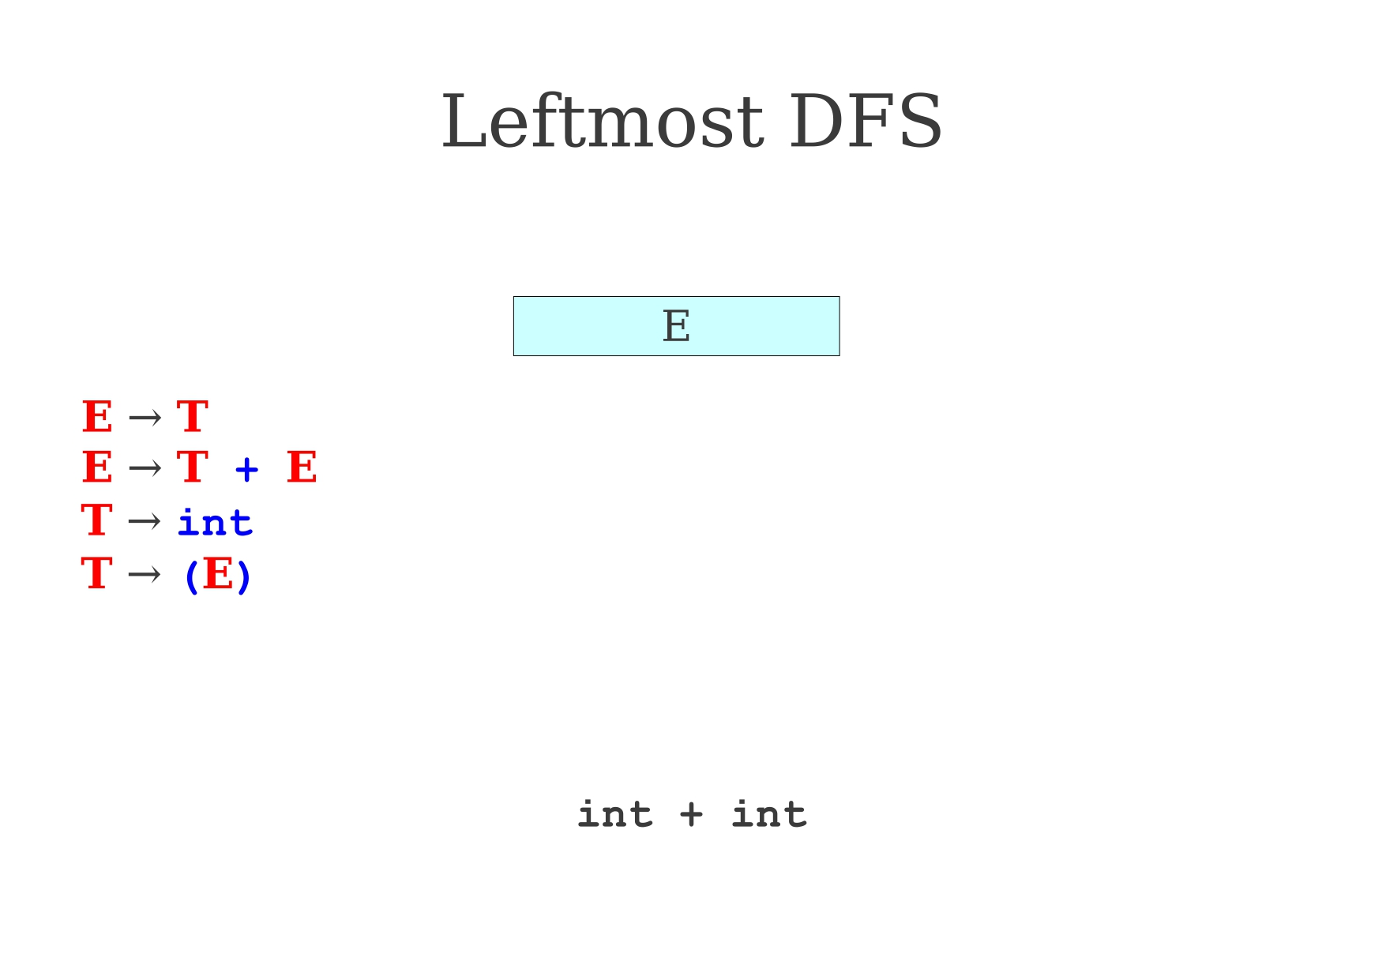

Slide 46
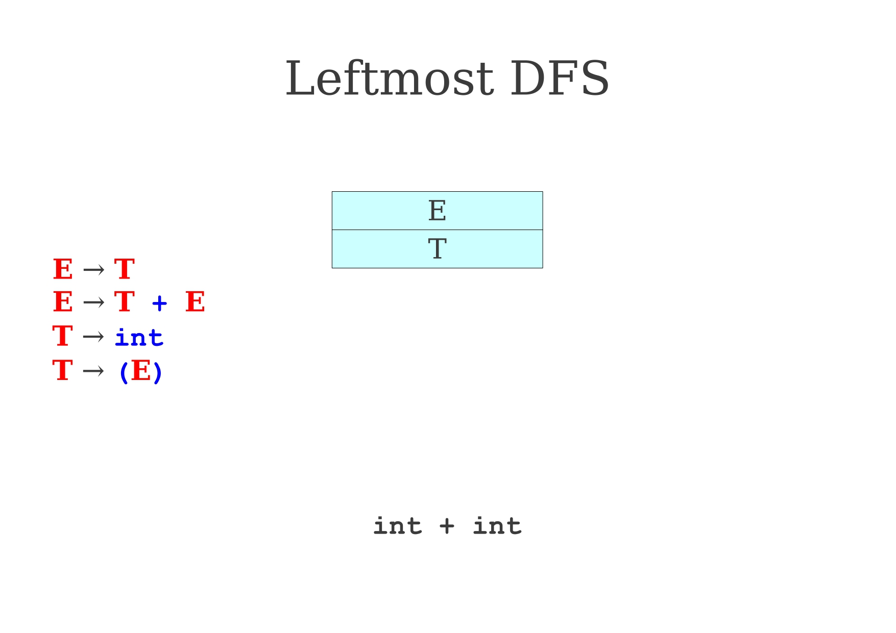

Slide 47
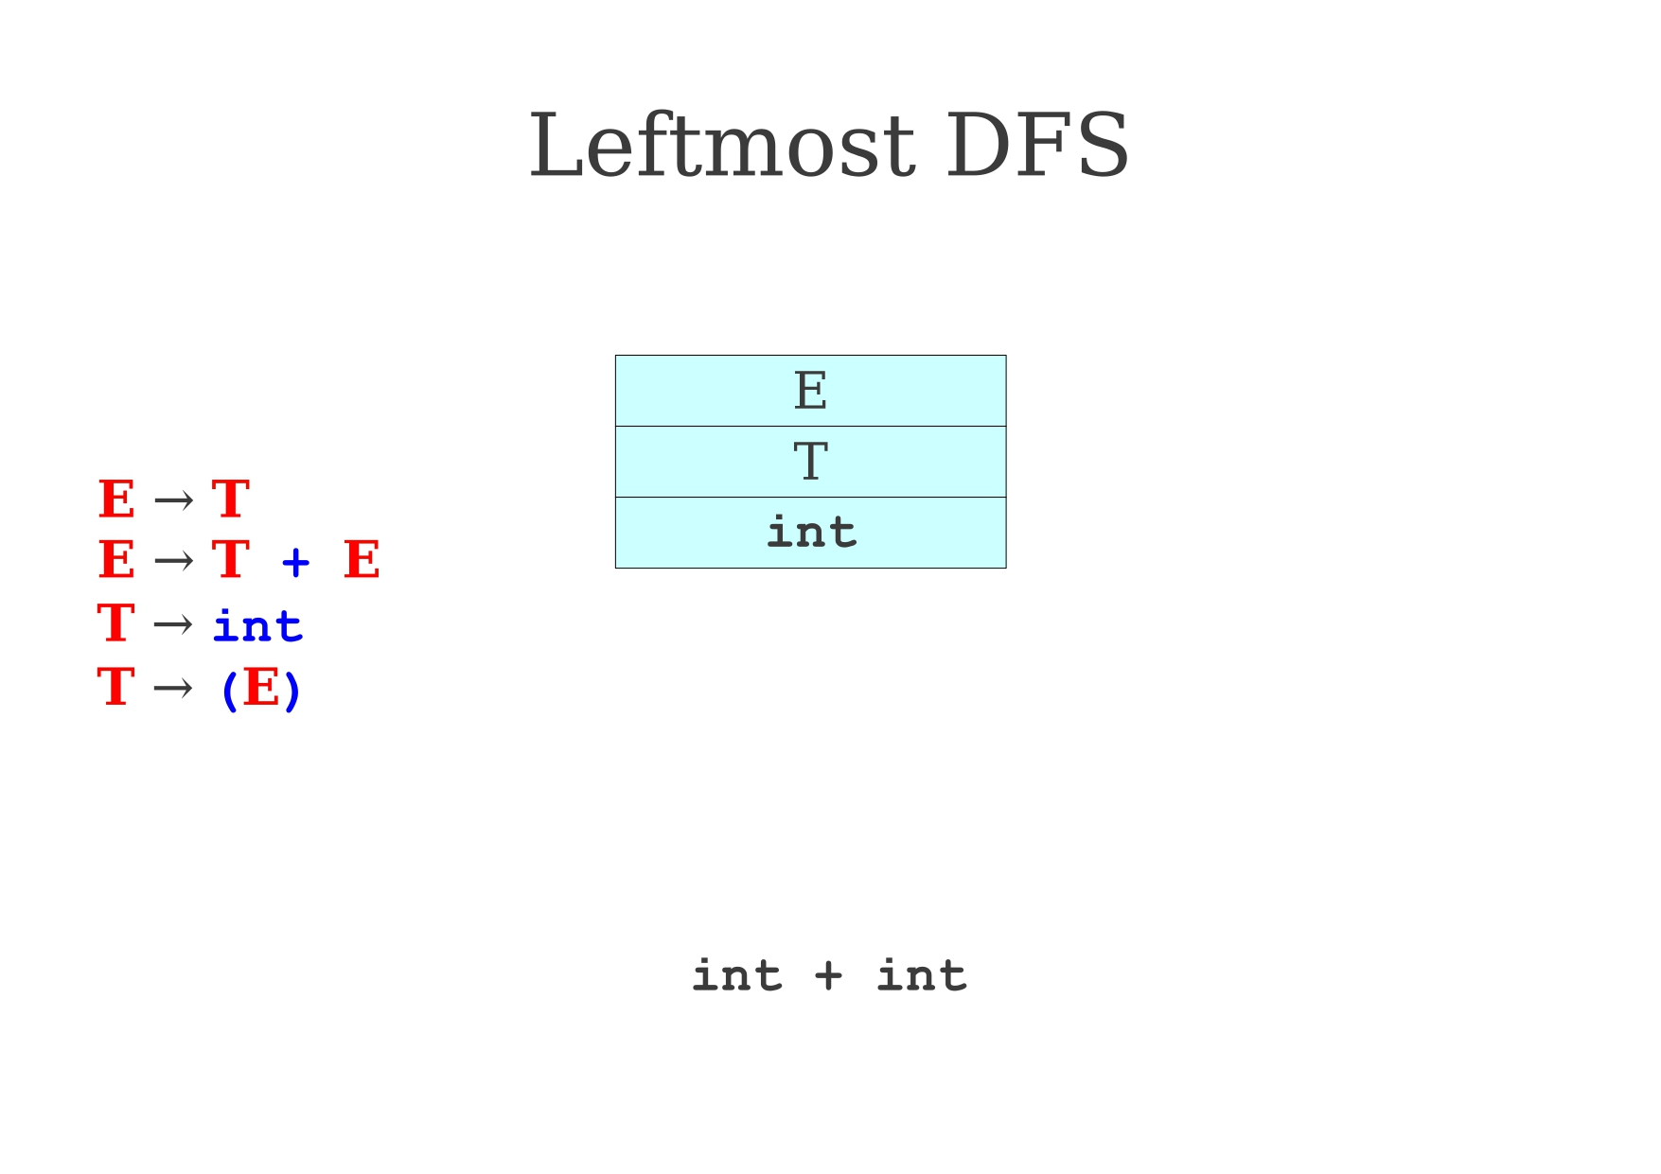

Slide 48
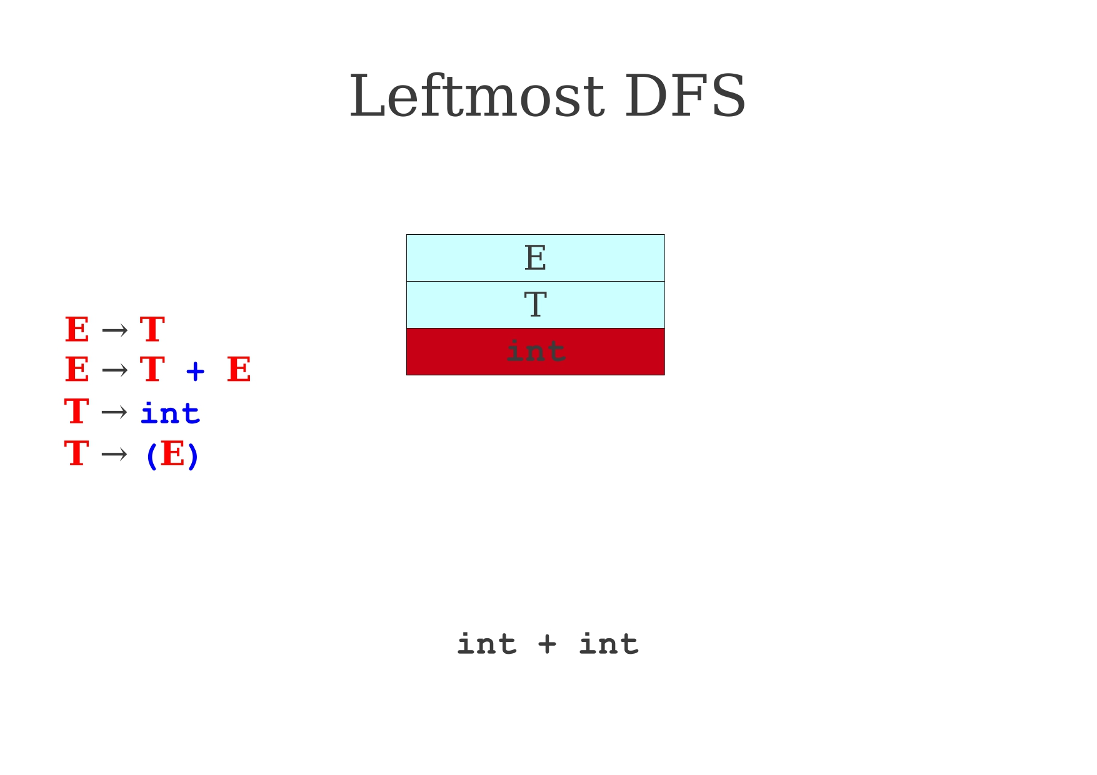

Slide 50


Slide 51


Slide 53
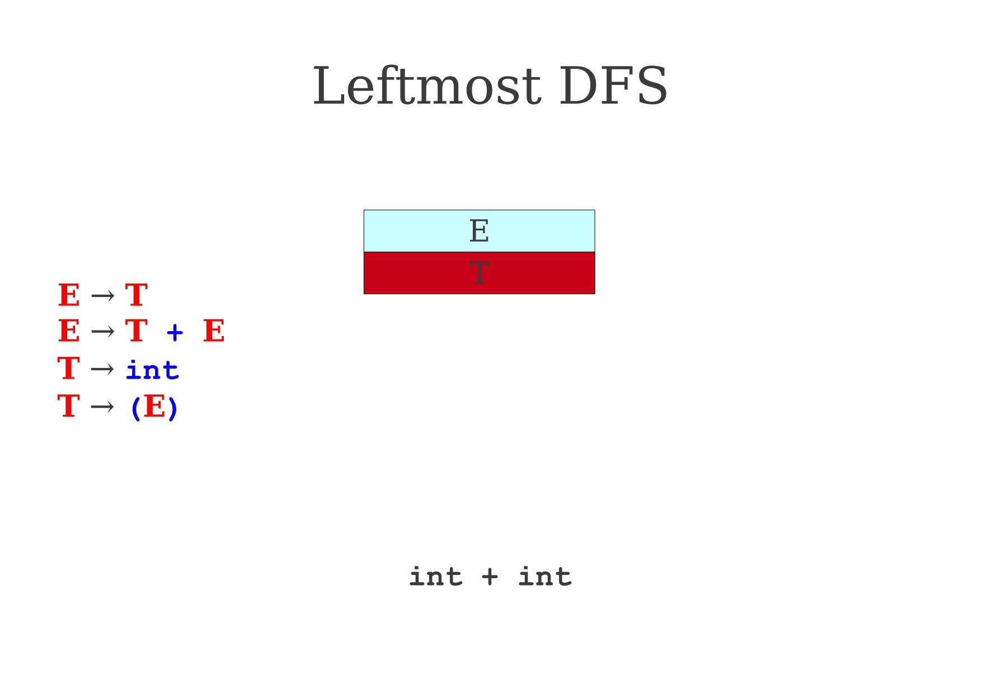

Slide 55


Slide 56


Slide 57
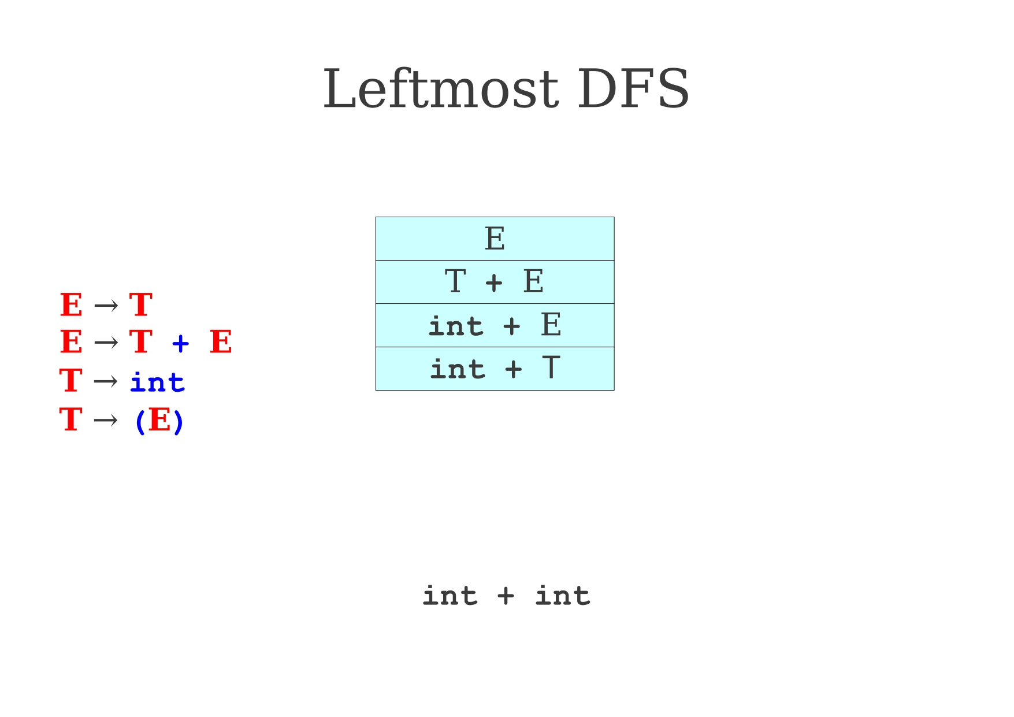

Slide 58
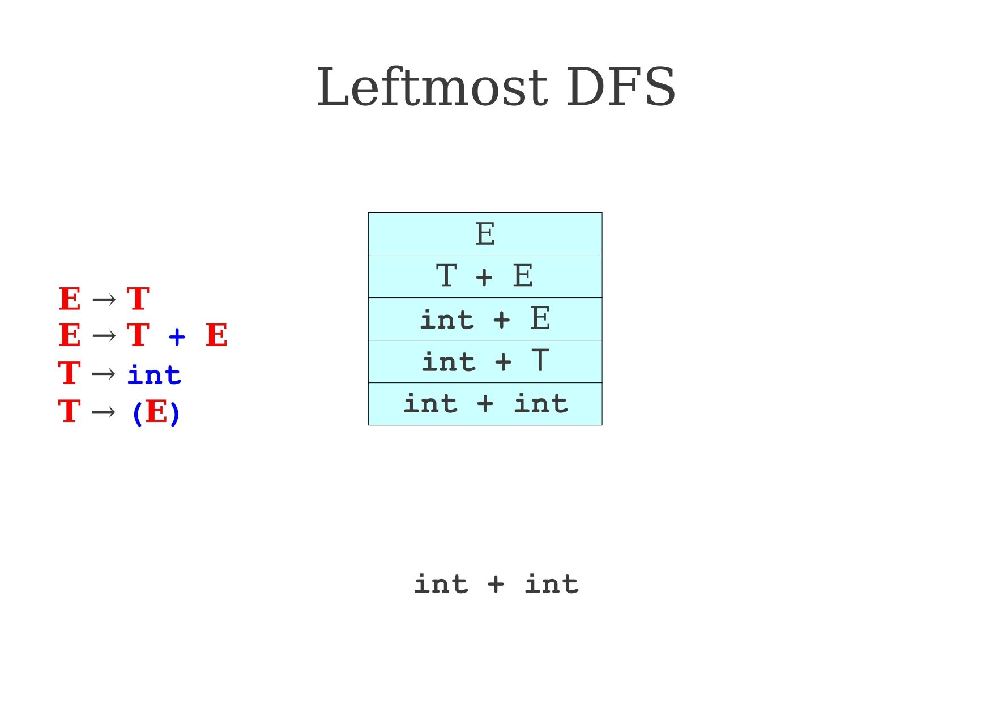

Slide 59
LL(1)语法分析
回退式语法分析
BFS parsing
适用任何文法
DFS parsing
无法处理左递归
前瞻式语法分析：如LL(1)
多数是线性算法
处理文法范围变小
Expressiveness vs. Efficiency
字串读入方向
前瞻字符个数
推导方向
核心思想：利用前瞻字符确定产生式的选择

Slide 60
4.3.1 预测分析器的构成
输入缓冲区(符号序列)
栈
①
预测分析程序
输出的
产生式序列
概念
②
FIRST集合
预测分析表M
FOLLOW集合
算法

Slide 61
LL(1)语法分析
LL(1)语法分析总程序
需要给定LL(1)预测分析表
预测分析表构建
需要给定FIRST、FOLLOW集合
FIRST、FOLLOW集合
定义、算法

Slide 62
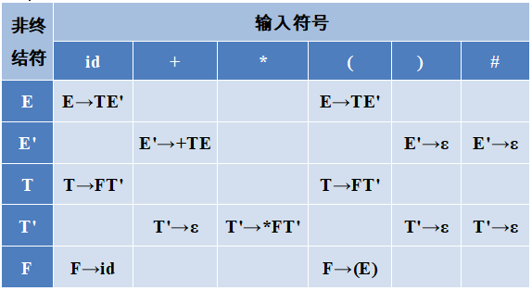
预测分析表

Slide 63
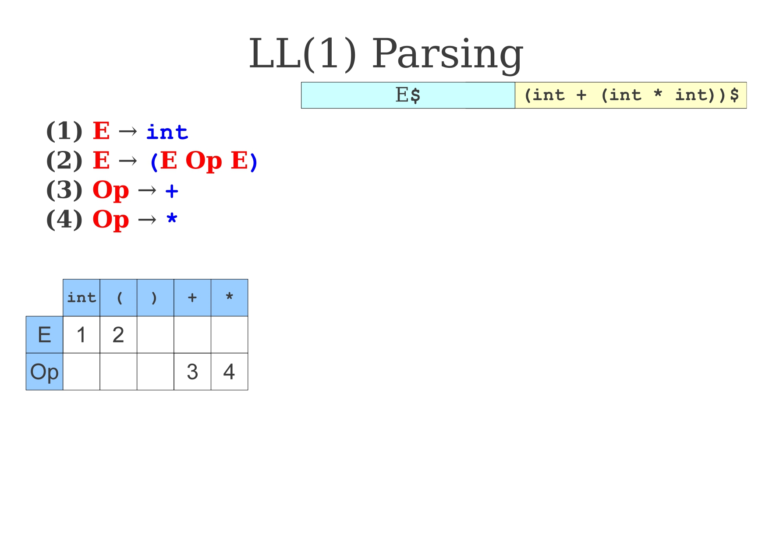
Look ahead
栈
输入缓冲区
非终结符
#
预测分析表

Slide 64
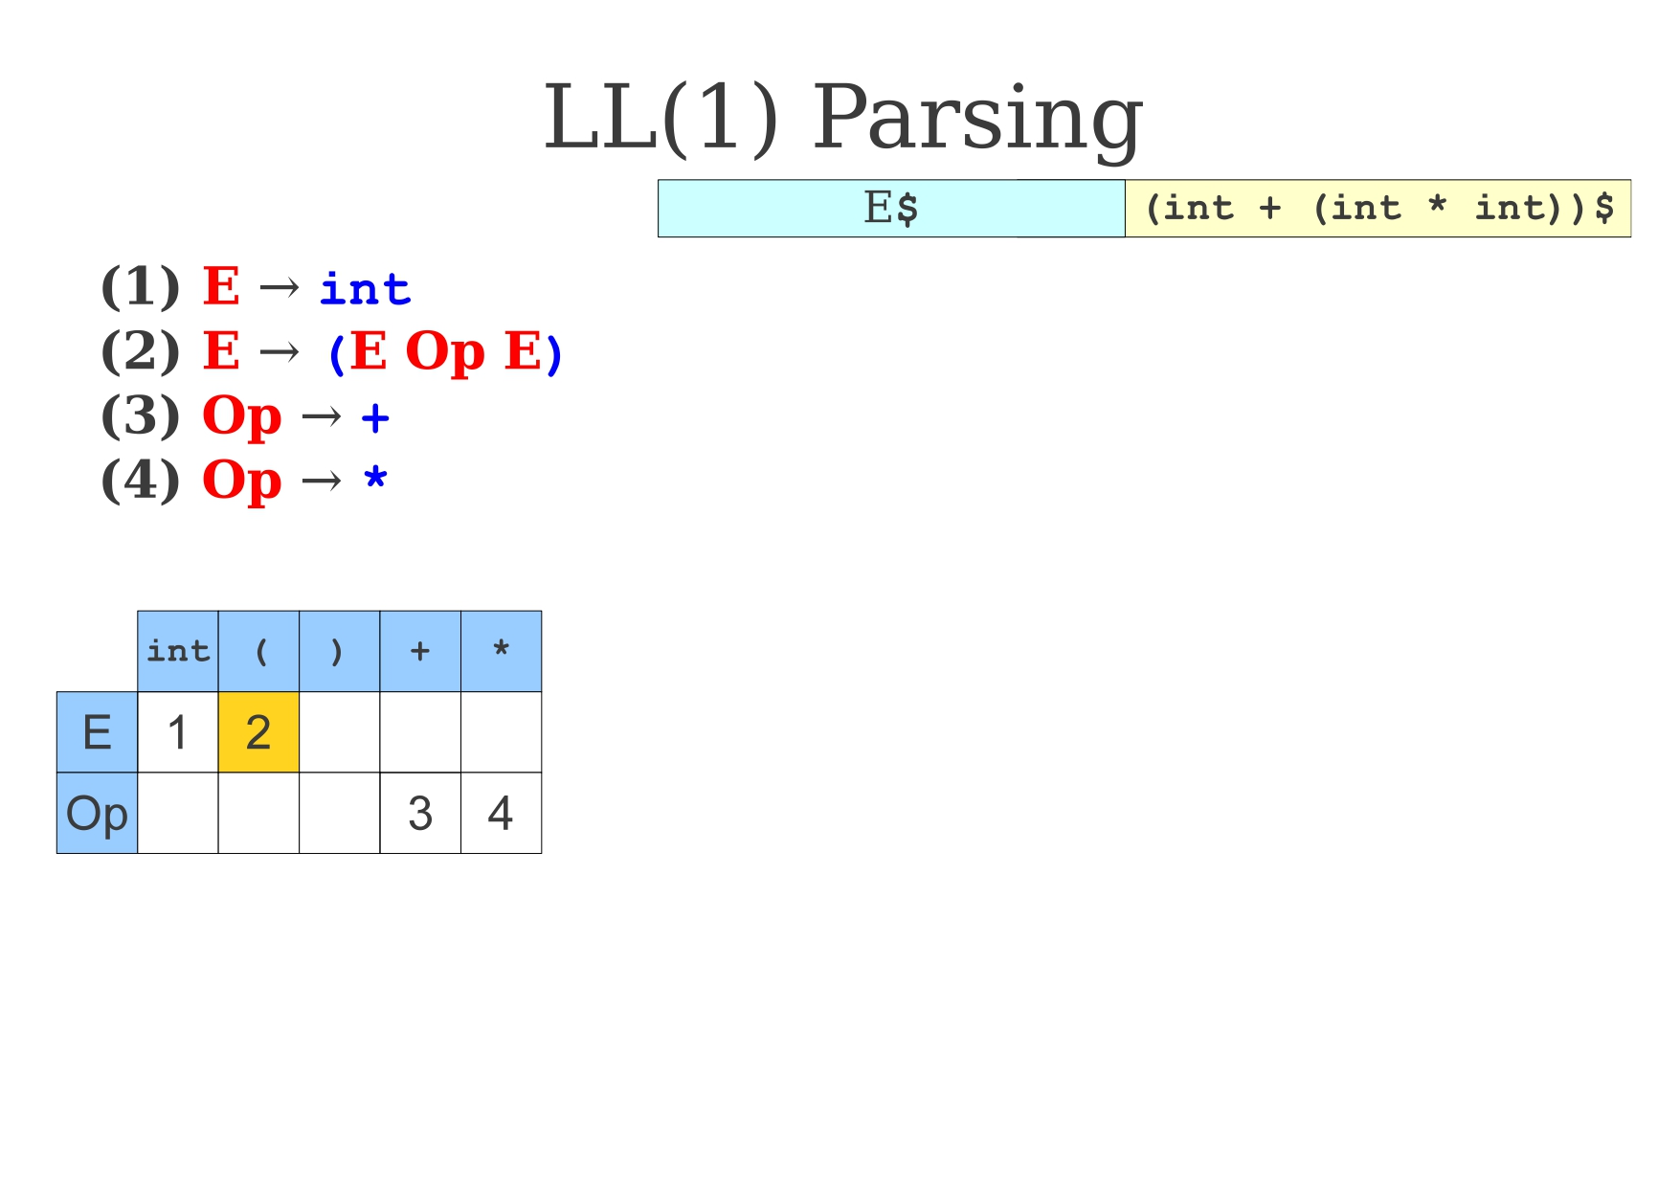
Look ahead
栈
输入缓冲区
非终结符
#
预测分析表

Slide 65
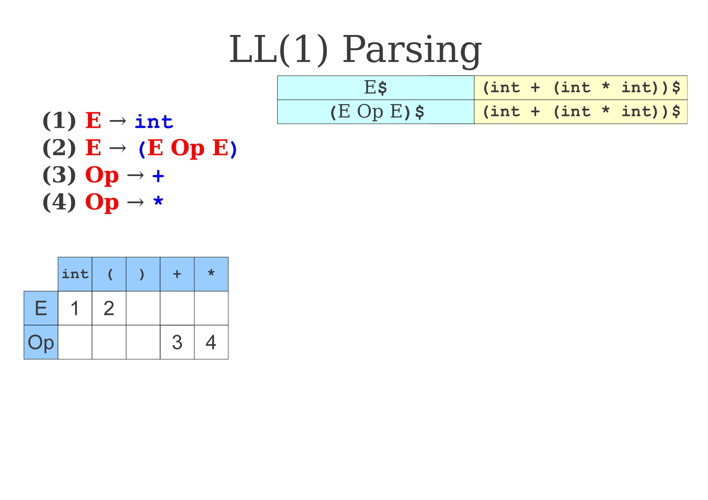
Look ahead
栈
输入缓冲区
非终结符
Predict Step:
前瞻
查表选定产生式
推导并压栈
#
预测分析表

Slide 66
Look ahead
栈
输入缓冲区
终结符
#
预测分析表

Slide 67

Look ahead
栈
输入缓冲区
终结符
Match Step:
匹配终结符
弹出栈并后移读串光标
#
预测分析表

Slide 68
#

Slide 69

#

Slide 70

#

Slide 71

#

Slide 72

#

Slide 73

#

Slide 74

#

Slide 75

#

Slide 76

#

Slide 77

#

Slide 78

#

Slide 79

#

Slide 80

#

Slide 81

#

Slide 82

#

Slide 83

#

Slide 84

#

Slide 85

#

Slide 86

#

Slide 87

#

Slide 88

E
2
（
E
Op
E
)
1
int
+
（
E
Op
E
)
3
2
int
*
int
#
1
4
1
大功告成！

Slide 89
练习
E→TE' E'→+TE'|ε T→FT'
T'→*FT’|ε F→(E)|id

Slide 90
练习
栈 输入缓冲区 输出
#E id+id*id#
#E'T id+id*id# E→TE'
#E'T'F id+id*id# T→FT'
#E'T'id id+id*id# F→id
#E'T' +id*id#
#E' +id*id# T'→ε
#E'T+ +id*id# E'→+TE'
#E'T id*id#

